Slide 1
Link youtube thuyết trình nhóm KHDLH: https://youtu.be/taPRHFg6Jno

Slide 2



Lớp: L05
Nhóm: KHDLH
Giảng viên
Trần Trương Tuấn Phát
HCMUT
SPSS
A smart printing service for students at HCMUT

Slide 3




Danh sách thành viên
01
Quách
Thanh Điền
2210754
02
Hoàng
Minh Hiếu
2210986
03
Đoàn
Trí Hùng
2211322
04
Lê
Bá Khánh
2211509
05
Lê Nguyễn
Tường Linh
2211850

Slide 4
REQUIREMENT ELICITATION
REQUIREMENT ANALYSIS
3. USE CASE DIAGRAM
4. SYSTEM MODELING
5. ARCHITECTURE DESIGN
6. IMPLEMENTATION
Nội dung trình bày

Slide 5
REQUIREMENT ELICITATION
Bối cảnh, nhu cầu của người dùng và những lợi ích mang lại, tóm tắt một cách ngắn gọn và đầy đủ
1

Slide 6
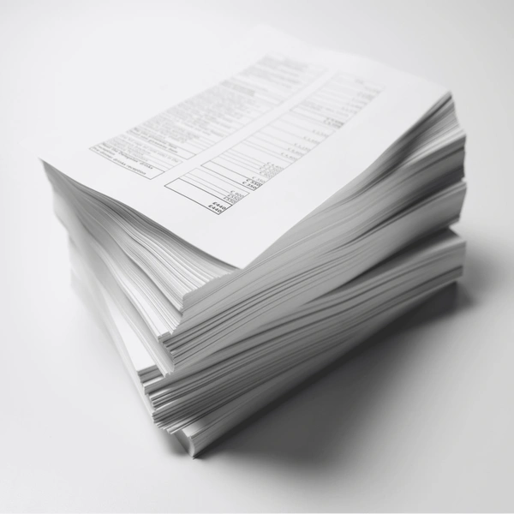

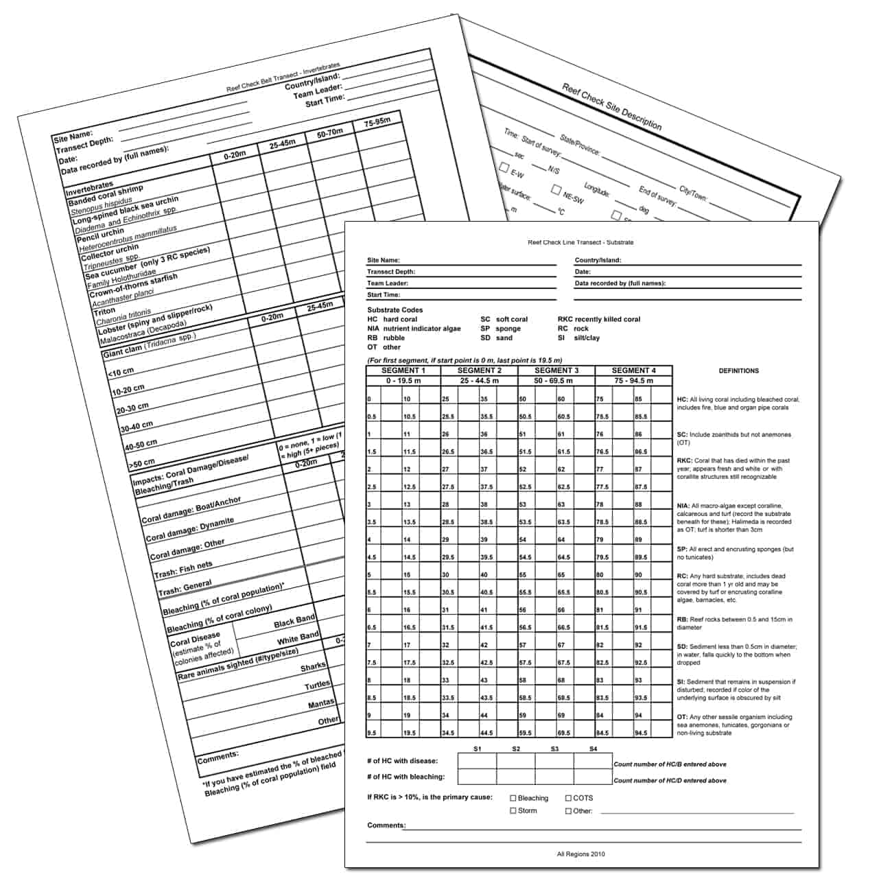

Bối cảnh
Vẫn khó có thể thay thế tài liệu giấy trong mọi công việc
Tài liệu điện tử tuy ngày càng phổ biến
Sinh viên cần in tài liệu ôn thi,
báo cáo đồ án…
Cán bộ, giảng viên cũng cần in
các loại giấy tờ cần thiết
2

Slide 7






Cách để in một tài liệu hiện nay
Sinh viên, giảng viên…
cần in tài liệu
Nhân viên quản lý
phòng in
3

Slide 8

Giải pháp: HCMUT SPSS
Sinh viên, giảng viên… cần in tài liệu chỉ cần upload file cần in lên hệ thống và chọn máy in ở vị trí phù hợp nhất để nhận tài liệu
Máy in H1
Máy in H2
Máy in H3
Máy in H6
4

Slide 9
Tóm tắt những đặc tả của hệ thống
• Vị trí: Những vị trí thuận tiện ở các giảng đường khác nhau
• Cơ sở vật chất: Bao gồm nhiều máy in (đen trắng và in màu)
• Thời gian hoạt động: 6h15 sáng → 6h30 tối (thứ hai → chủ nhật)
• Chi phí: tính theo loại mực, khổ giấy, số lượng in…
• Hệ thống thông tin: Lưu thông tin và hoạt động của các thiết bị (máy in), ngườidùng cuối (sinh viên, giảng viên), bao gồm ID, máy in, tên file, thời gian in, số trang in, khổ giấy, lịch sử sử dụng hệ thống của người dùng
• Hệ thống quản lý dành cho SPSO: Kiểm tra thông tin, dữ liệu về người dùng, lịch sử sử dụng, các chức năng quản lý máy in như bật/tắt, hướng dẫn sử dụng, bảo trì, thêm giấy in, thêm mực in, thay đổi số trang mặc định, ngày tháng mà hệ thống cấp số trang mặc định, định dạng file được hệ thống chấp nhận
• Hệ thống bảo mật: Tất cả đối tượng sử dụng phải được xác thực thông qua hệ thống HCMUT SSO
5

Slide 10
Stakeholder của hệ thống
Các cán bộ, giảng viên và sinh viên trong HCMUT | HCMUT Administrator | Student Printing Service Officer (SPSO) | HCMUT SSO Administrator | Nhóm phát triển hệ thống (Development Team) | Nhóm hỗ trợ kĩ thuật (Technical Support Team) | Bộ phận pháp lý
Phụ thuộc rất nhiều vào dịch vụ in ấn cho nhu cầu học tập và giảng dạy. | Hỗ trợ, tài trợ và cung cấp dịch vụ giúp cho việc tích hợp liền mạch với các hệ thống hiện có của trường. | Người quản trị cần có công cụ để theo dõi tình trạng hoạt động của máy in, đồng thời cấu hình các thông số hệ thống quan trọng. | Phối hợp cùng với HCMUT Administrator để quản lý bảo mật hệ thống, xác thực, đảm bảo dịch vụ đáng tin cậy và bảo vệ thông tin người dùng. | Lên kế hoạch thiết kế, xây dựng, phát triển hệ thống cũng như bảo trì hệ thống. | Hỗ trợ trả lời các vấn đề kĩ thuật cho người dùng cuối, quản lý cơ sở vật chất như phòng in, máy in, tài liệu… | Đảm bảo các quy trình, sản phẩm, dịch vụ rõ ràng, hợp pháp, bảo vệ quyền lợi của người dùng cuối.
6

Slide 11
Lợi ích mang lại cho các stakeholder
Các cán bộ, giảng viên và sinh viên trong HCMUT | HCMUT Administrator | Đội ngũ hỗ trợ kỹ thuật | HCMUT SSO Administrator | Nhà cung cấp máy in | Bộ phận pháp lý
Có thể sử dụng dịch vụ in ấn thông minh và tiện lợi, đáp ứng nhu cầu in tài liệu học tập, báo cáo, luận văn, đơn từ…giúp tiết kiệm thời gian và công sức so với việc in ấn truyền thống. | Cung cấp dịch vụ tiện ích cho sinh viên, góp phần nâng cao chất lượng học tập và làm việc của sinh viên, giảng viên, đồng thời tối ưu hóa việc sử dụng cơ sở vật chất của trường. | Giám sát chặt chẽ tình trạng vận hành của máy in, sẵn sàng hỗ trợ người dùng nhanh chóng khi cần, đồng thời nâng cao kinh nghiệm và kỹ năng bảo dưỡng thiết bị. | Đảm bảo tính an toàn và bảo mật trong quy trình xác thực người dùng, đồng thời tích hợp và đồng bộ với các dịch vụ thuộc hệ sinh thái của trường Đại học Bách khoa. | Cung cấp các thiết bị đáng tin cậy và hoạt động ổn định, xây dựng mối quan hệ tốt với nhà trường và củng cố niềm tin vào chất lượng kỹ thuật của sản phẩm. | Bảo vệ quyền và lợi ích của nhà trường, sinh viên, và cán bộ, đảm bảo mọi hoạt động không vi phạm các quy định và điều khoản pháp luật. Đảm bảo tuân thủ quyền riêng tư và bảo mật thông tin.
7

Slide 12
REQUIREMENT
ANALYSIS
Xác định cụ thể những yêu cầu mà hệ thống đặt ra, từ đó lựa chọn giải pháp thiết kế và hiện thực phù hợp
8

Slide 13
Các yêu cầu chức năng
Dưới đây là những yêu cầu chức năng mà hệ thống cần phải có để đáp ứng nhu cầu cơ bản của sinh viên, giảng viên, cán bộ:
• Đăng nhập vào hệ thống bằng tài khoản HCMUT do nhà trường cung cấp.
• Đăng xuất khỏi hệ thống.
• Đặt in tài liệu, bằng cách upload file, chỉ định các thuộc tính in: cỡ giấy, số trang, trang cần in, in 1 hoặc 2 mặt, số lượng bản cần in.
• Theo dõi tình trạng in tài liệu, cung cấp chức năng theo dõi qua các bảng dữ liệu.
• Xem thông tin cá nhân.
• Xem lịch sử giao dịch.
• Xem lịch sử sử dụng dịch vụ cùng với bảng thống kê số lượng trang giấy đã in cho mỗi loại kích cỡ trang trong một khoảng thời gian nhất định.
• Thanh toán qua hệ thống BKPay tích hợp các phương thức thanh toán bằng Banking, Momo hoặc Zalo Pay.
9

Slide 14
Các yêu cầu chức năng
Đối với SPSO, cần có các yêu cầu về quản lý hệ thống như sau:
• Đăng nhập vào hệ thống bằng tài khoản HCMUT do nhà trường cung cấp.
• Đăng xuất khỏi hệ thống.
• Xem danh sách người dùng dịch vụ và xem chi tiết hoạt động của người dùng.
• Xem lịch sử một máy in bất kỳ trong một khoảng thời gian nhất định.
• Thêm, xem và sửa thông tin, kích hoạt, vô hiệu hóa máy in.
• Cài đặt cấu hình cho hệ thống: thay đổi số trang in mặc định, các định dạng file mà hệ thống chấp nhận.
• Tạo report tự động vào cuối mỗi tháng và mỗi năm cho SPSO, cho phép SPSO truy cập bất kì lúc nào.
10

Slide 15
Các yêu cầu chức năng
Đối với HCMUT SSO, cần xác thực đăng nhập cho sinh viên, giảng viên, cán bộ công tác tại trường và SPSO.
Đối với hệ thống BKPay, cần tiến hành thanh toán dựa vào số trang của người dùng thông qua Banking, Zalo Pay hoặc Momo.
11

Slide 16
Các yêu cầu phi chức năng
Bên cạnh các yêu cầu chức năng, các yêu cầu phi chức năng cũng cần được đáp ứng để hệ thống hoạt động một cách thuận lợi và đáng tin cậy.
Usability
Giao diện đẹp, màu sáng, rõ, các nút chức năng to, dễ phân biệt.
Hệ thống có thể sử dụng dễ dàng sau tối đa 3 lần thao tác.
Dễ dàng xem báo cáo về việc sử dụng hệ thống in ấn thông qua các nút chức năng, tối đa 3 lần thao tác.
• Dễ dàng thay đổi cấu hình hệ thống thông qua các nút chức năng, không quá 2 lần thao tác để vào bảng cấu hình.
• Hệ thống hỗ trợ các định dạng file phổ biến: doc, docx, pdf.
• Hệ thống hỏi xác nhận “có/không” cho các thao tác submit.
• Tất cả các thông báo lỗi đều phải đưa ra thông báo và thông tin liên hệ khi người dùng cần liên lạc để yêu cầu hỗ trợ.
12

Slide 17
Các yêu cầu phi chức năng
Security
• Khi thanh toán, hệ thống không được lưu trữ thông tin thẻ, tài khoản ngân hàng.
• Hệ thống thực hiện xác thực người dùng với HCMUT SSO.
• Đảm bảo thông tin lịch sử in của mỗi người dùng chỉ có thể truy cập bởi người dùng đó và SPSO.
• Dữ liệu được ghi lại, backup vào ngày 25 mỗi tháng
Reliability
• Downtime của hệ thống không quá 6 giờ/tháng.
• Hệ thống có thể khôi phục trạng thái trước khi đặt dịch vụ in nếu quá trình bị lỗi.
• Dữ liệu được ghi lại phải ở chế độ Read Only và không được sửa từ giao diện người dùng.
13

Slide 18
Các yêu cầu phi chức năng
Performance
• Khả năng phản hồi nhanh chóng (trong vòng 3 giây).
• Thời gian phản hồi các yêu cầu hỗ trợ kỹ thuật phải nhanh chóng, tối đa là 3 ngày.
Efficiency
• Hệ thống có khả năng phục vụ ổn định với 3000 sinh viên tối đa của trường sử dụng cùng lúc.
• Hệ thống sử dụng các tài nguyên hiệu quả, tránh lãng phí.
Availability
• Hệ thống vận hành từ 6h15-18h30 vào tất cả các ngày trong tuần, đảm bảo phục vụcho sinh viên, cán bộ công nhân viên nhà trường.
• Hệ thống bảo trì không quá 6 lần/năm.
14

Slide 19
Các yêu cầu phi chức năng
Compatibility
• Đảm bảo tính tương thích giữa máy in và hệ thống in ấn.
• Đảm bảo sự tương thích tốt giữa hệ thống in ấn và hệ thống thanh toán.
• Đảm bảo tính tương thích giữa dịch vụ xác thực HCMUT SSO với hệ thống.
Extensibility
• Có khả năng phát triển thêm module kiểm duyệt tài liệu mà không thay đổi cấu trúc dữ liệu cũ
Maintainability
• Hệ thống phải được mô tả chi tiết trong tài liệu.
• Khi máy in gặp sự cố, thông báo gửi về cho kĩ thuật viên phải nhanh chóng và rõ ràng thông qua mail.
• Hệ thống đảm bảo việc hoạt động ổn định, kiểm tra/nâng cấp tối đa 3 tháng 1 lần.
15

Slide 20
USE CASE
DIAGRAM
Xác định cách hệ thống tương tác với người dùng hoặc các hệ thống khác.
16

Slide 21
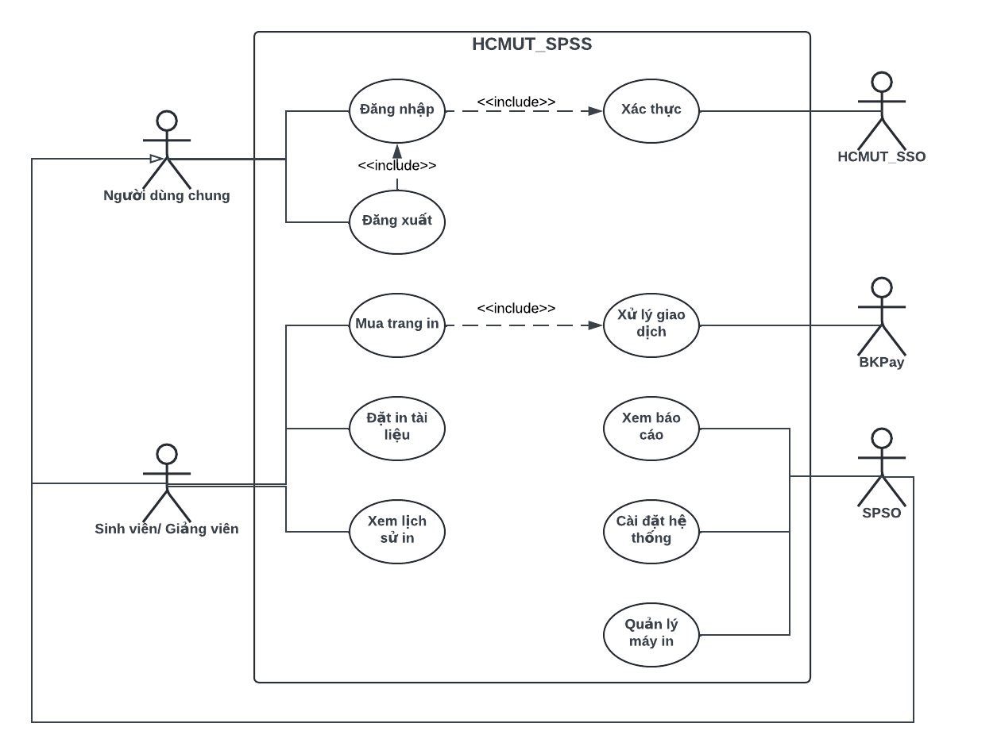
UsecaseDiagram
của toàn
hệ thống
17

Slide 22
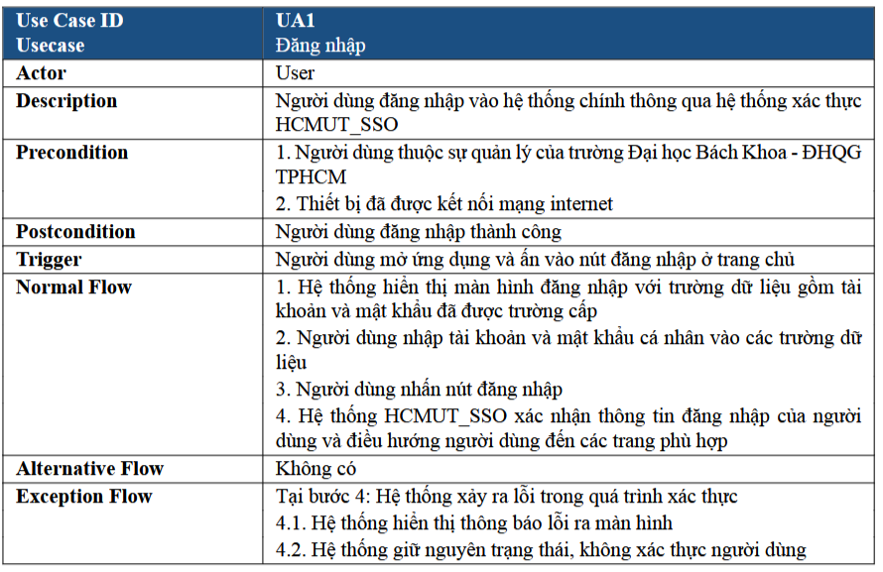
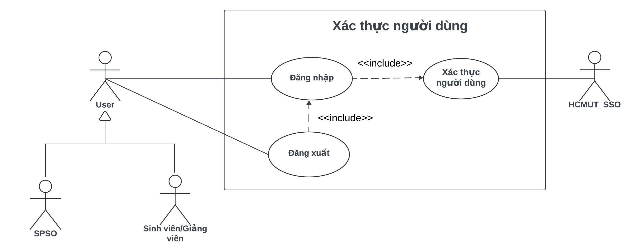
Nhóm chức năng xác thực người dùng
15

Slide 23
Nhóm chức năng xác thực người dùng
15

Slide 24
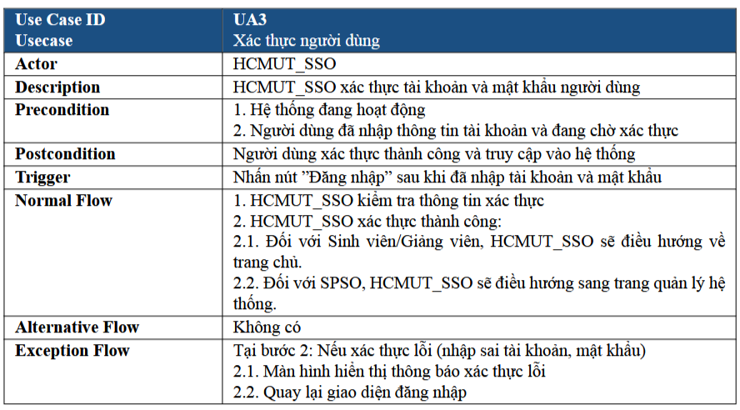
Nhóm chức năng xác thực người dùng
15

Slide 25
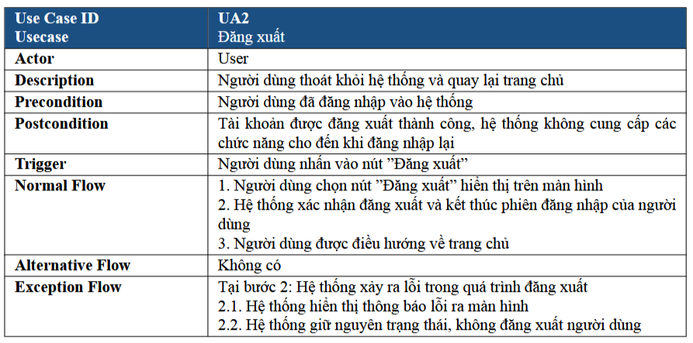
Nhóm chức năng xác thực người dùng
15

Slide 26
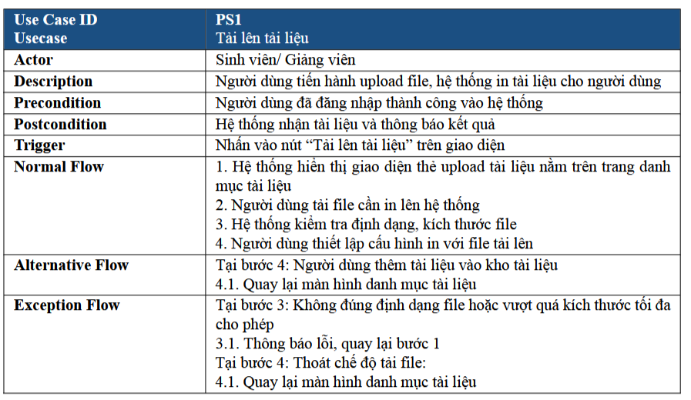
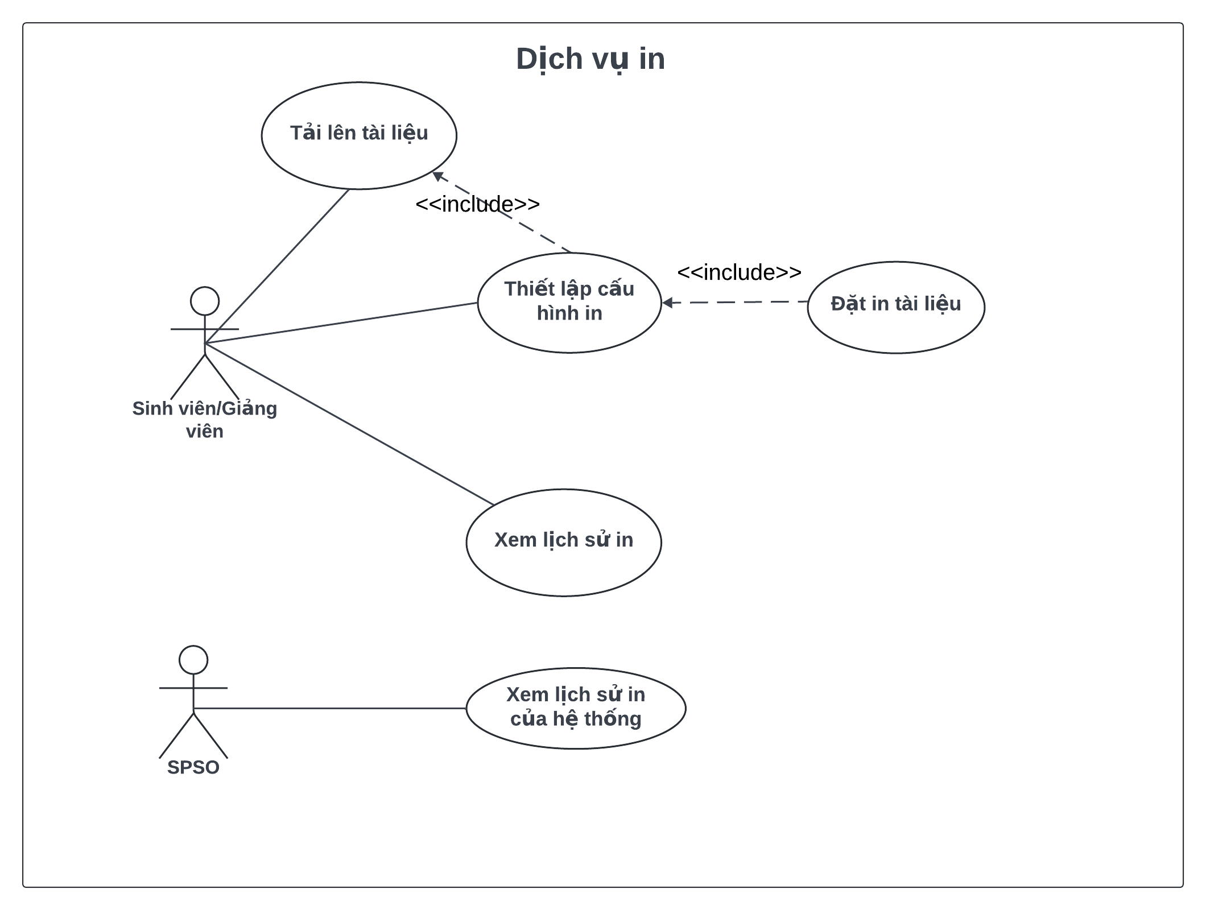
Chức năng in tài liệu
15

Slide 27
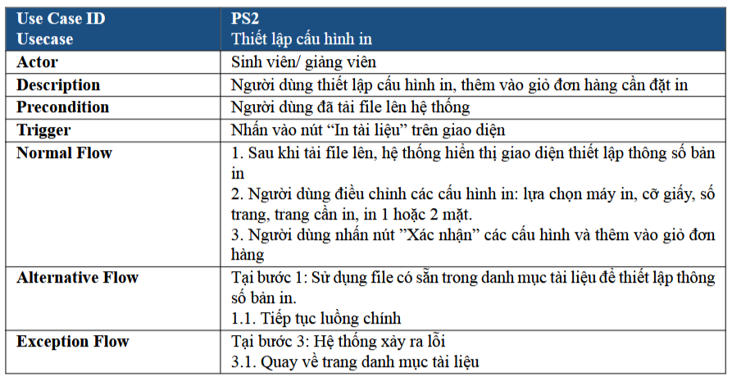
Chức năng in tài liệu
15

Slide 28
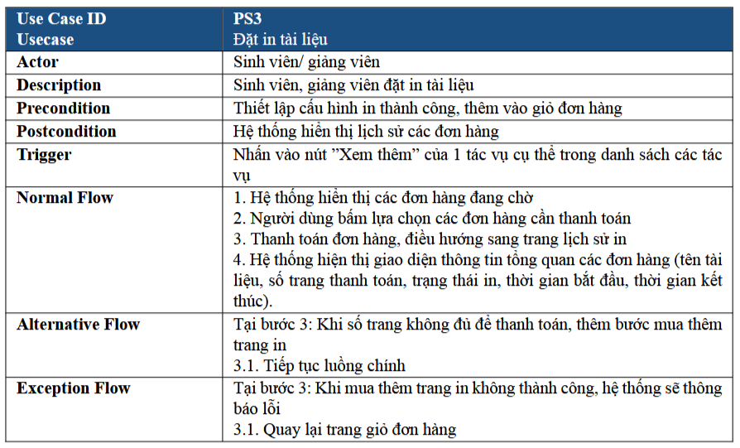
Chức năng in tài liệu
15

Slide 29
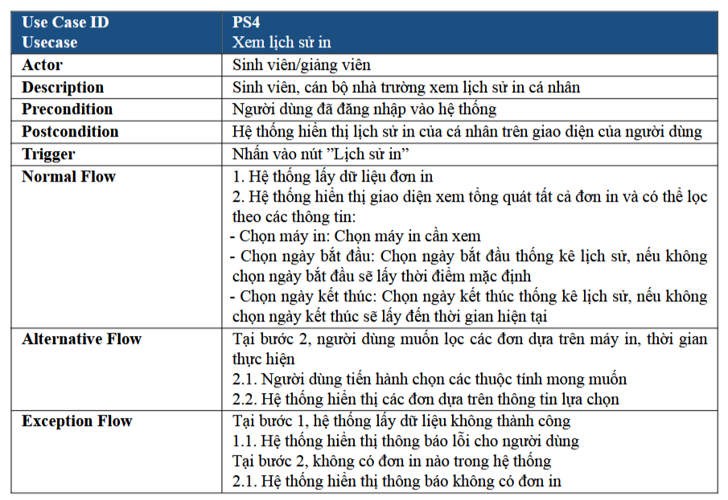
Chức năng in tài liệu
15

Slide 30
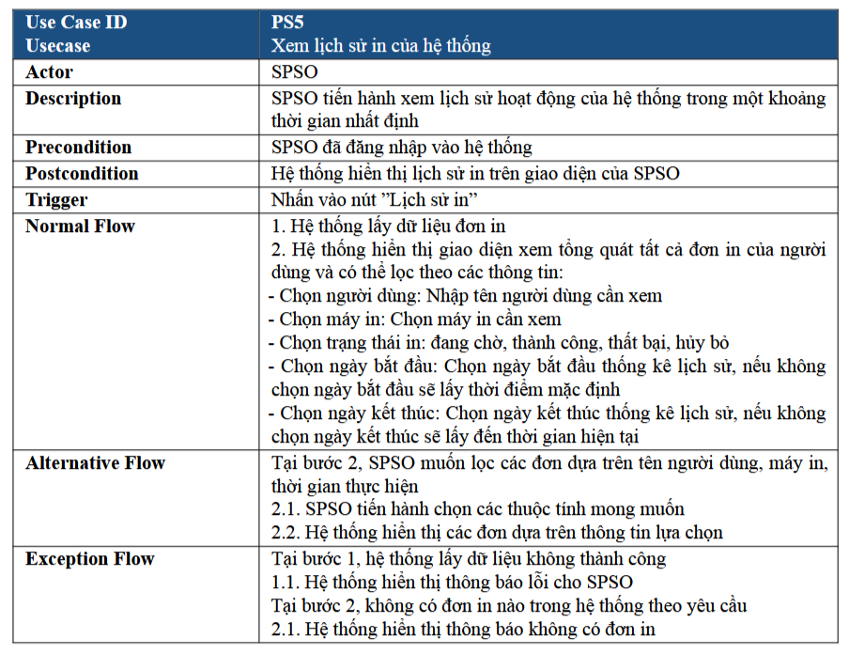
Chức năng in tài liệu
15

Slide 31
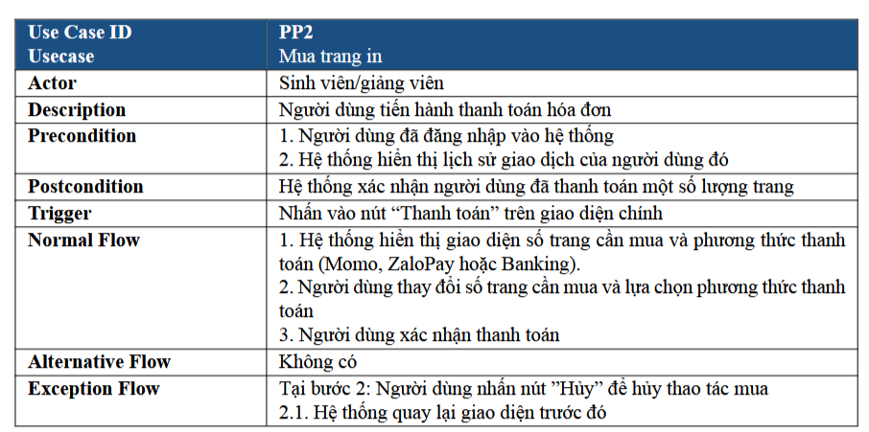
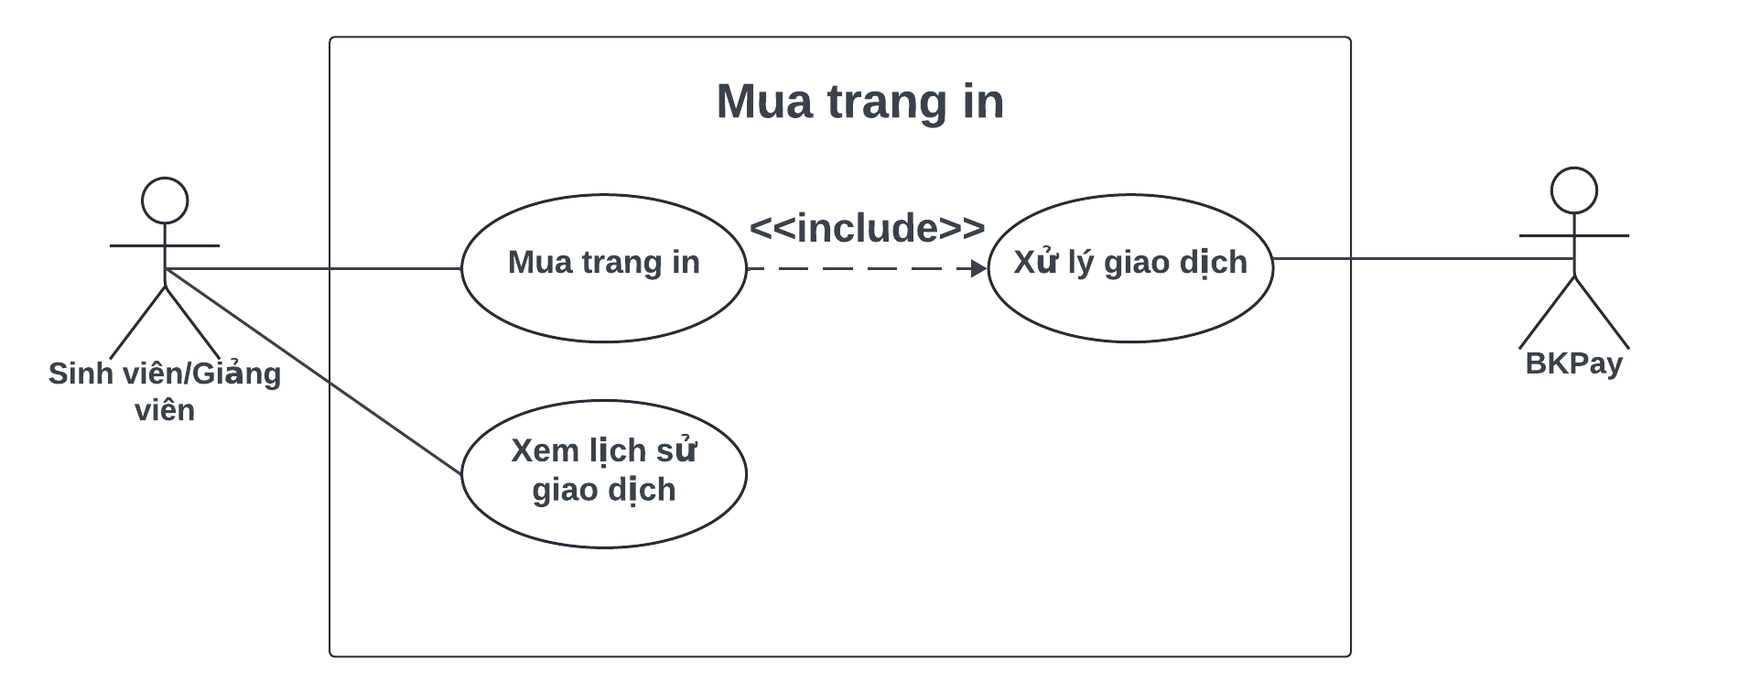
Chức năng mua trang in và thanh toán
15

Slide 32
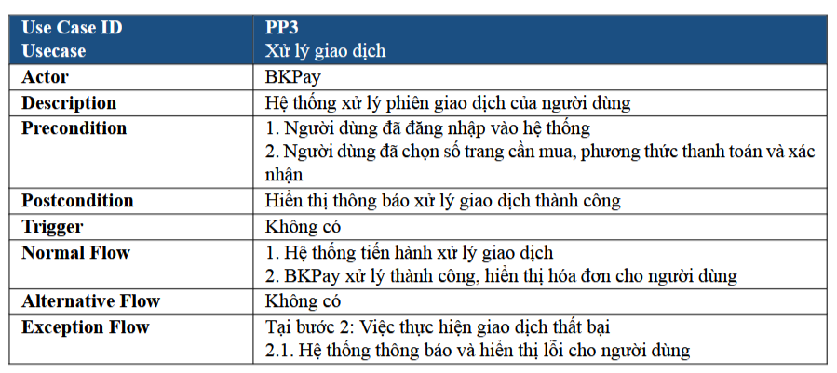
Chức năng mua trang in và thanh toán
15

Slide 33
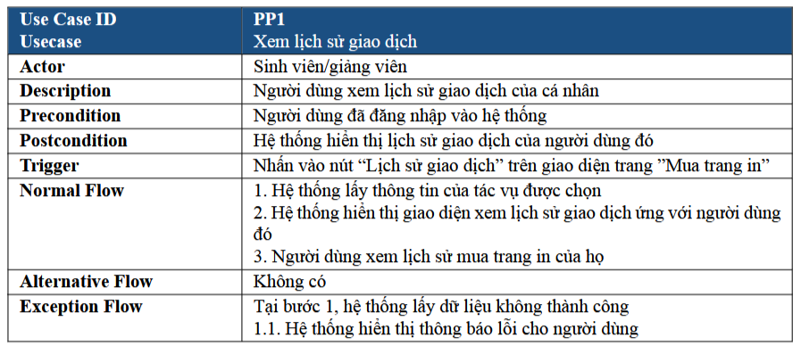
Chức năng mua trang in và thanh toán
15

Slide 34
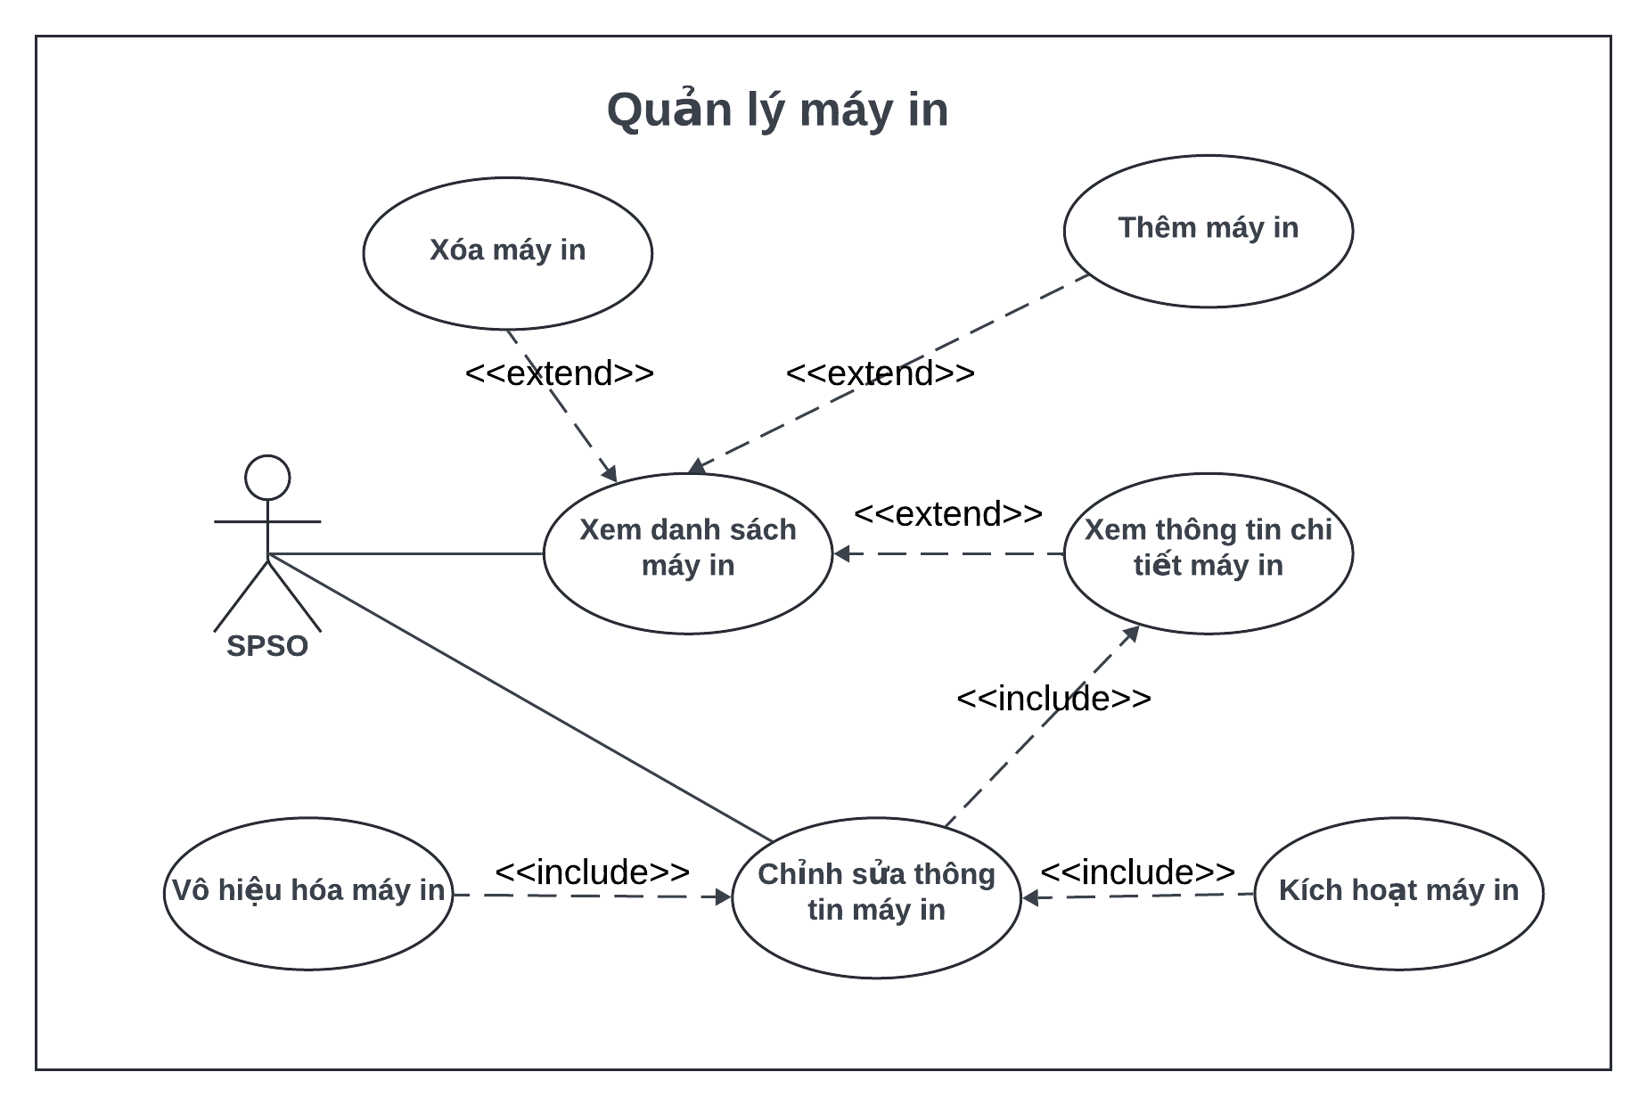
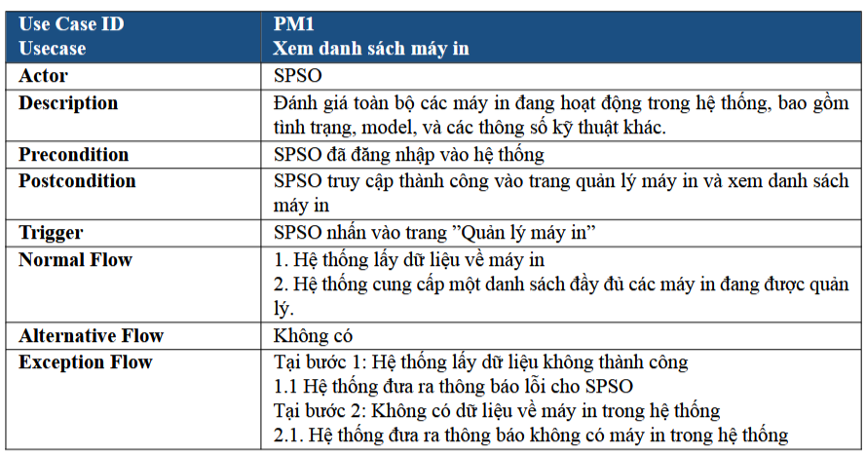
Chức năng quản lý máy in cho SPSO
15

Slide 35
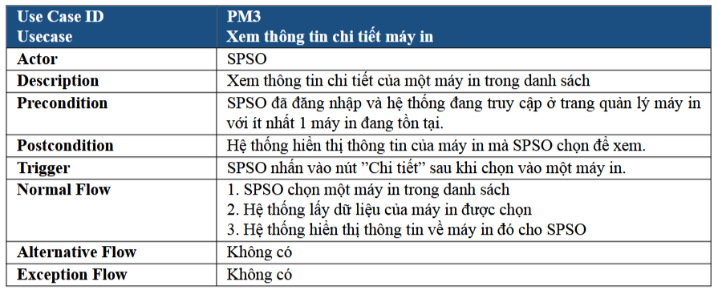
Chức năng quản lý máy in cho SPSO
15

Slide 36
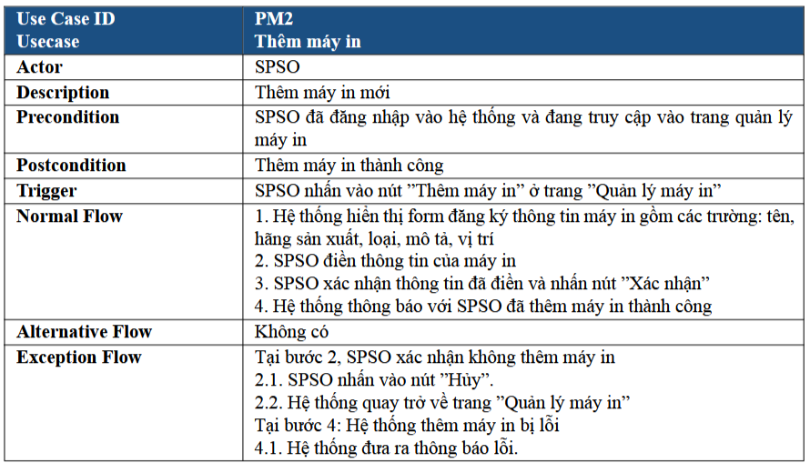
Chức năng quản lý máy in cho SPSO
15

Slide 37
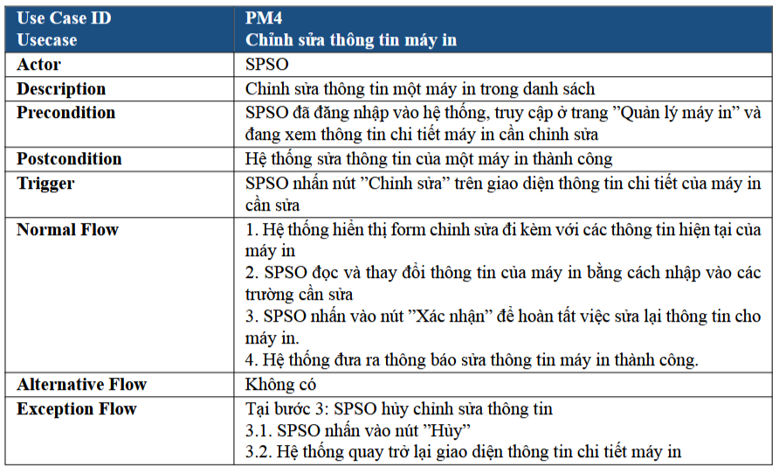
Chức năng quản lý máy in cho SPSO
15

Slide 38
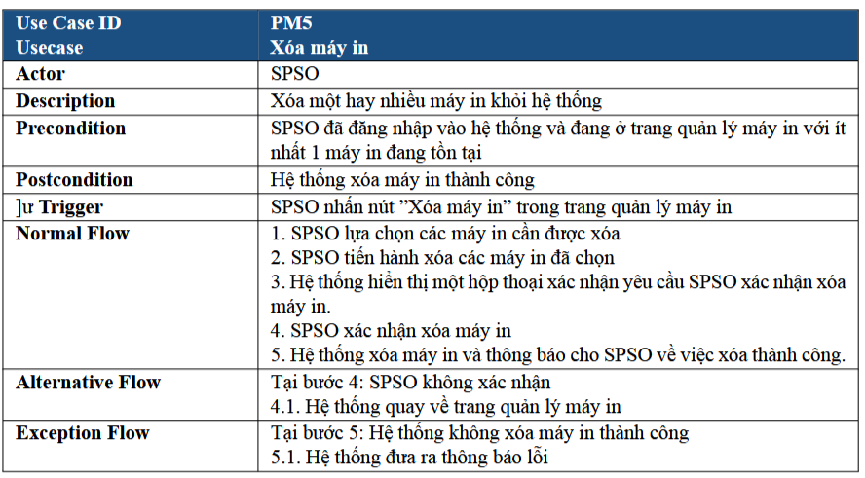
Chức năng quản lý máy in cho SPSO
15

Slide 39
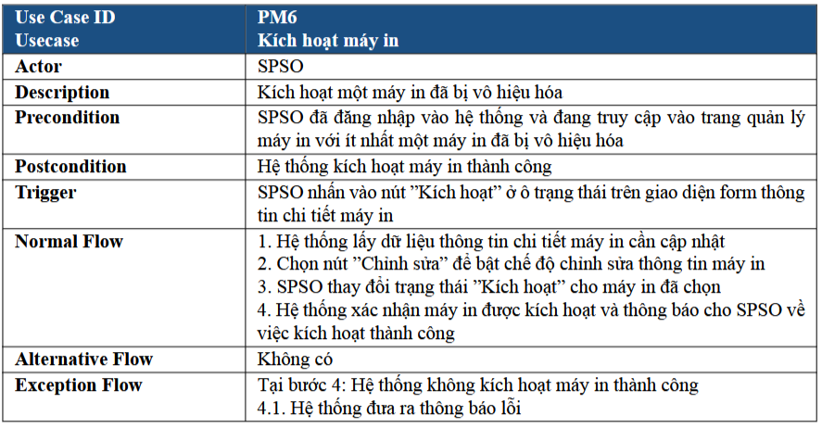
Chức năng quản lý máy in cho SPSO
15

Slide 40
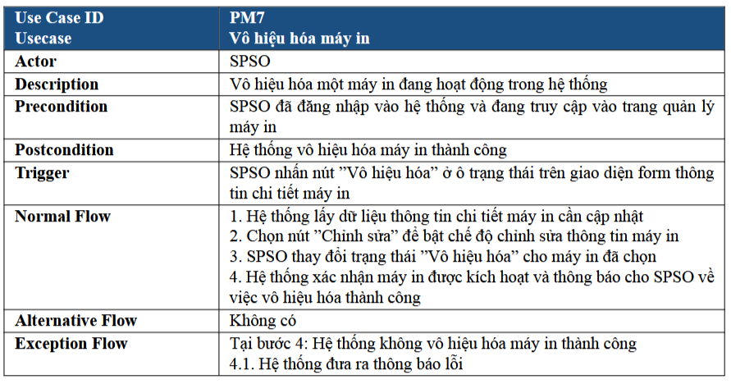
Chức năng quản lý máy in cho SPSO
15

Slide 41
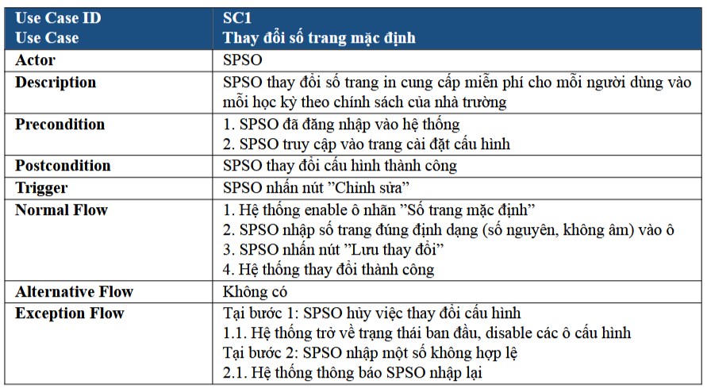
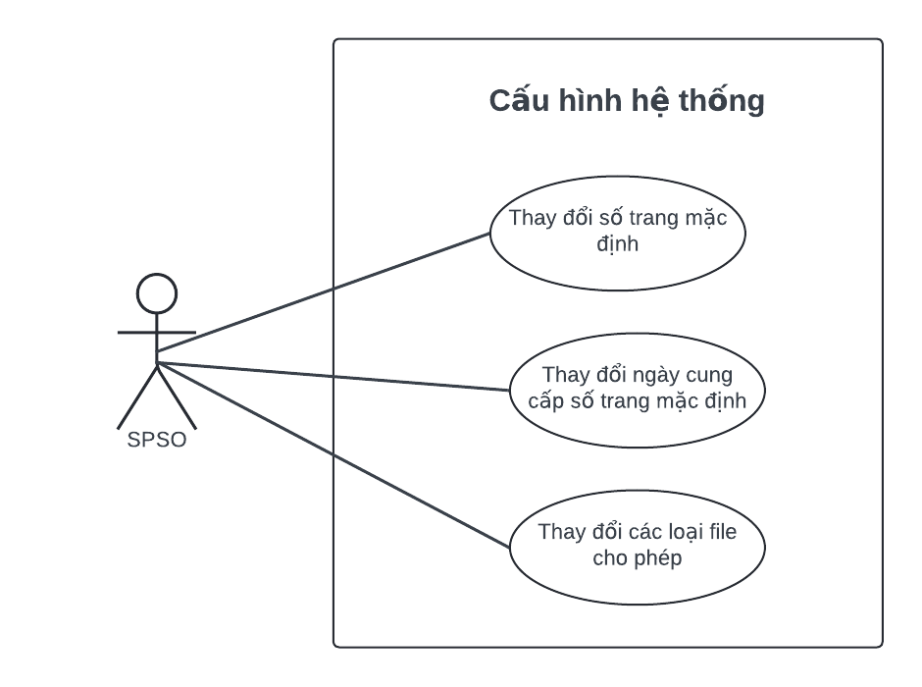
Chức năng cấu hình hệ thống dành cho SPSO
15

Slide 42
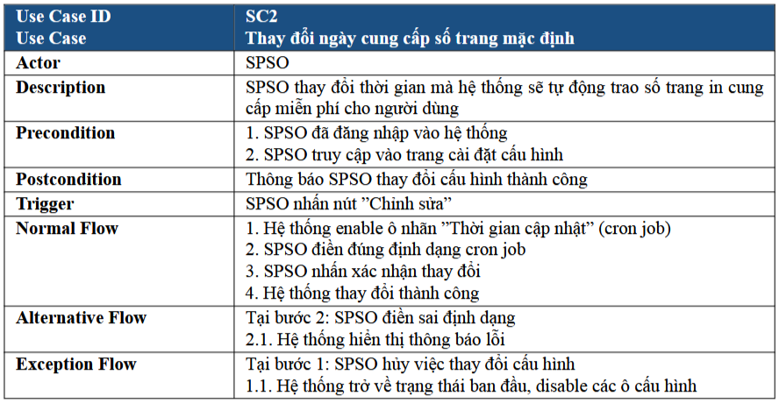
Chức năng cấu hình hệ thống dành cho SPSO
15

Slide 43
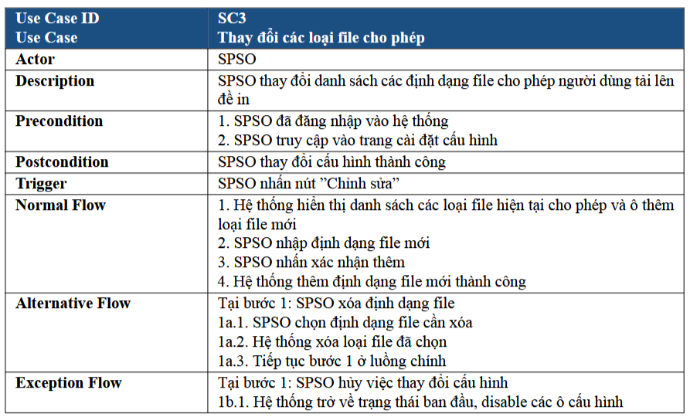
Chức năng cấu hình hệ thống dành cho SPSO
15

Slide 44
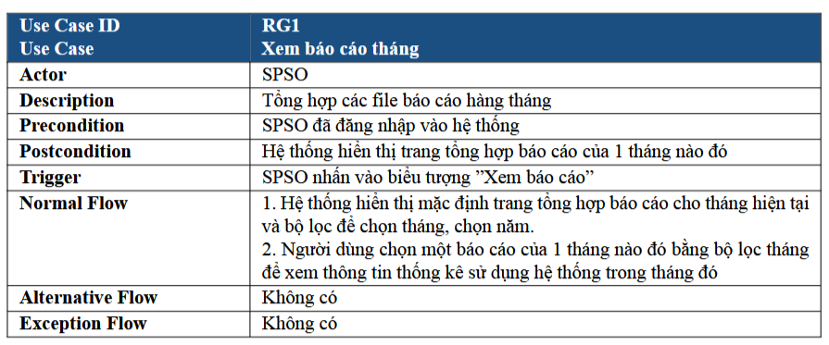
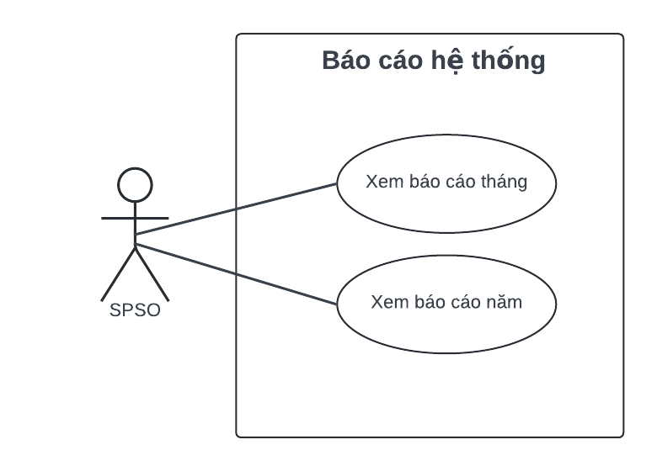
Chức năng lập báo cáo hệ thống dành cho SPSO
15

Slide 45
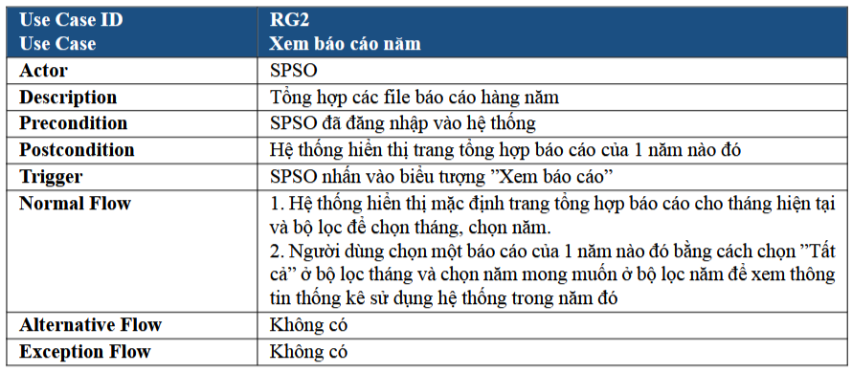
Chức năng lập báo cáo hệ thống dành cho SPSO
15

Slide 46
SYSTEM MODELING
Thiết kế các sơ đồ hoạt động của hệ thống
23

Slide 47
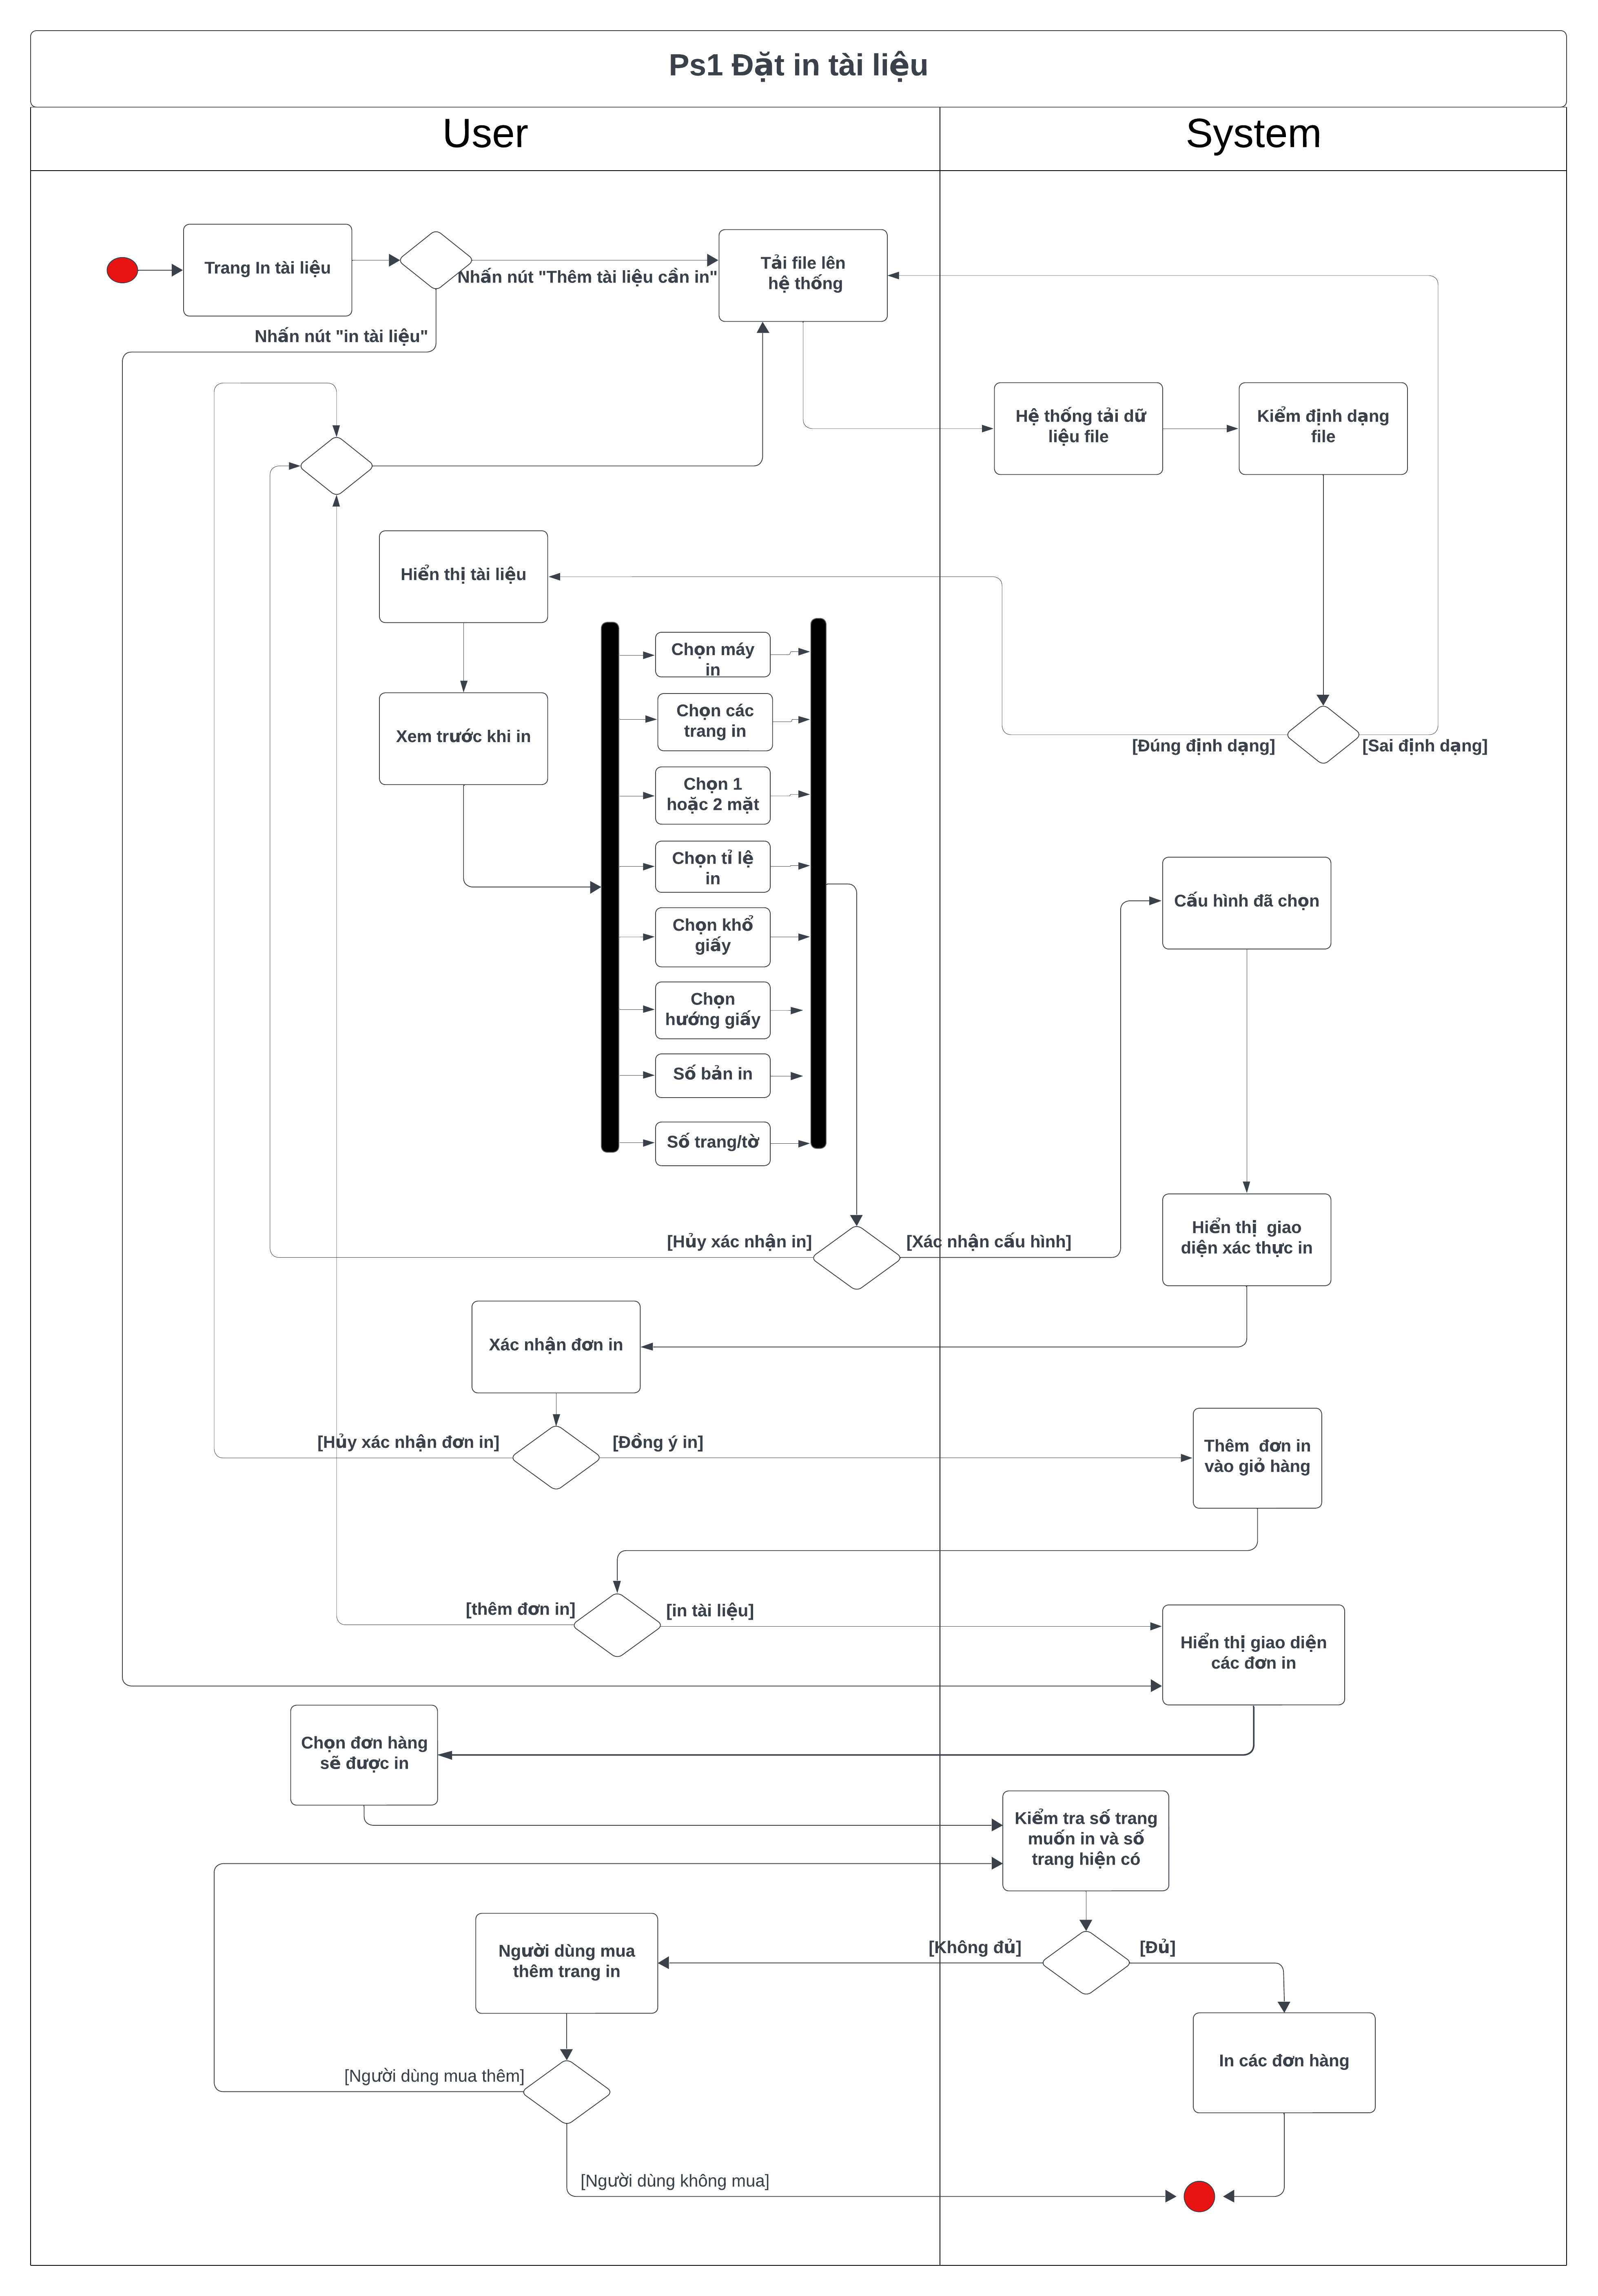
Activity diagram cho use case Đặt in tài liệu
24

Slide 48
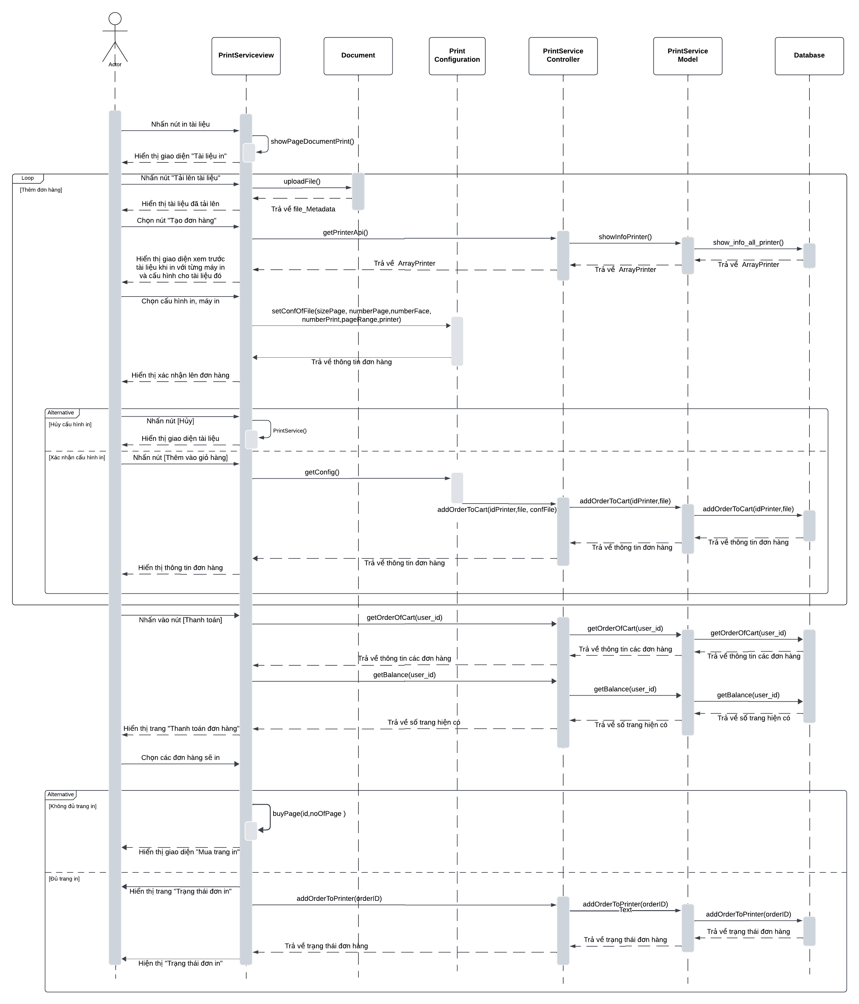
Sequence diagram cho use case
Đặt in tài liệu
25

Slide 49
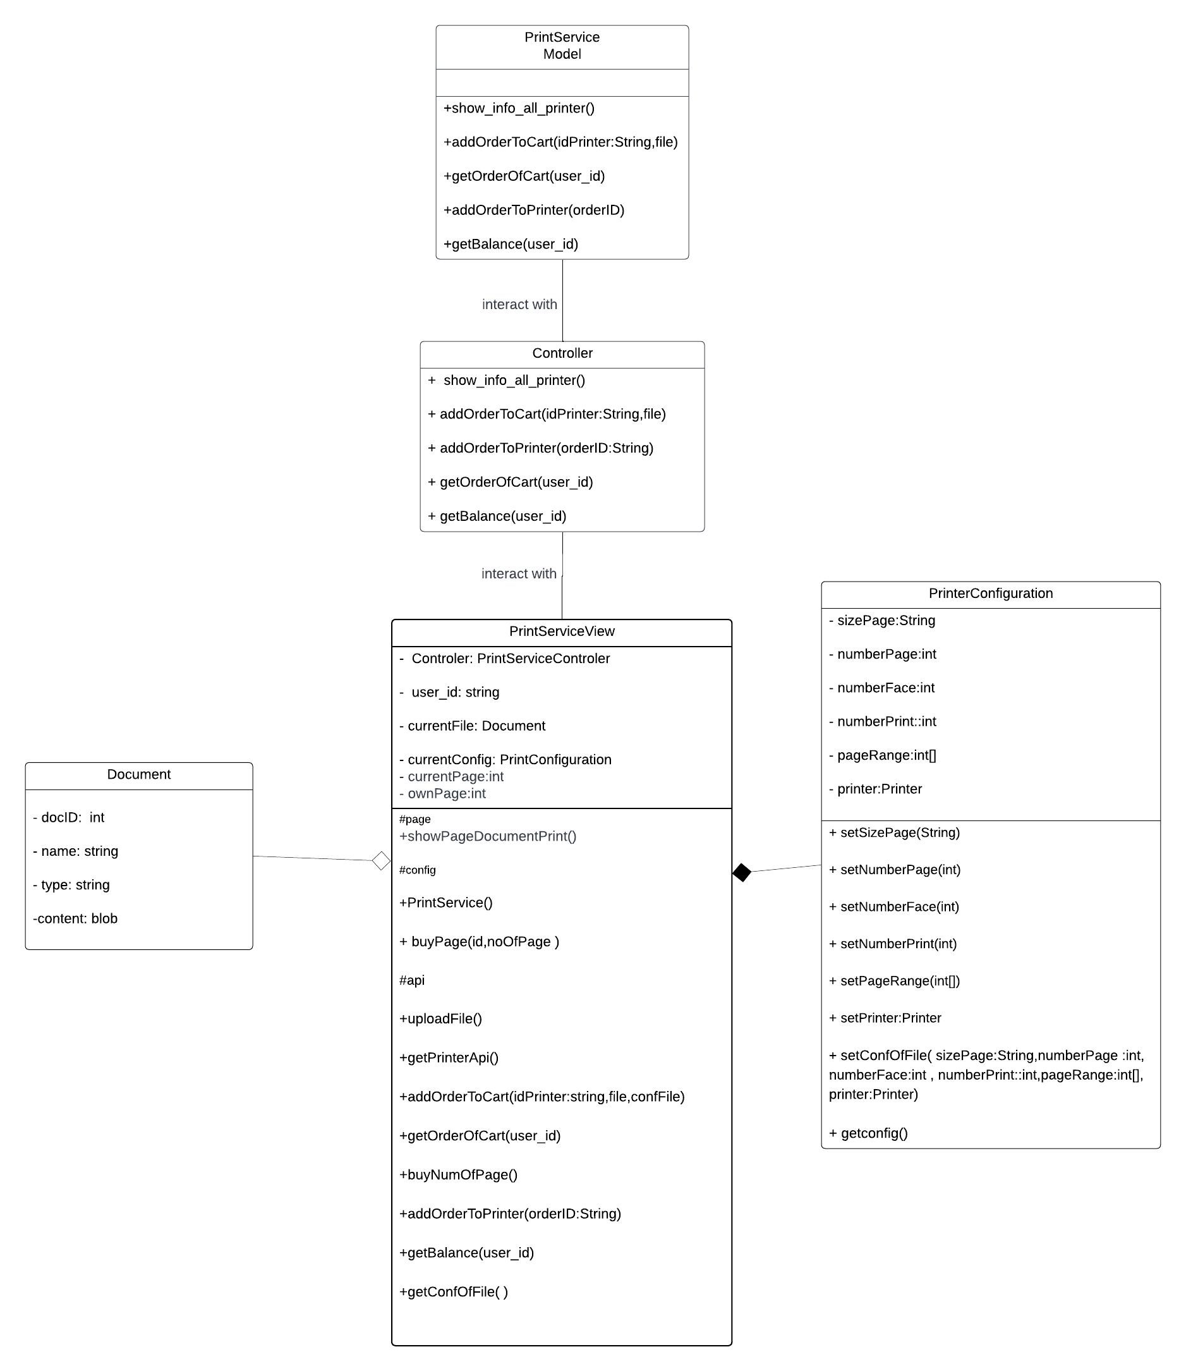
Class diagram cho use case Đặt in tài liệu
26

Slide 50
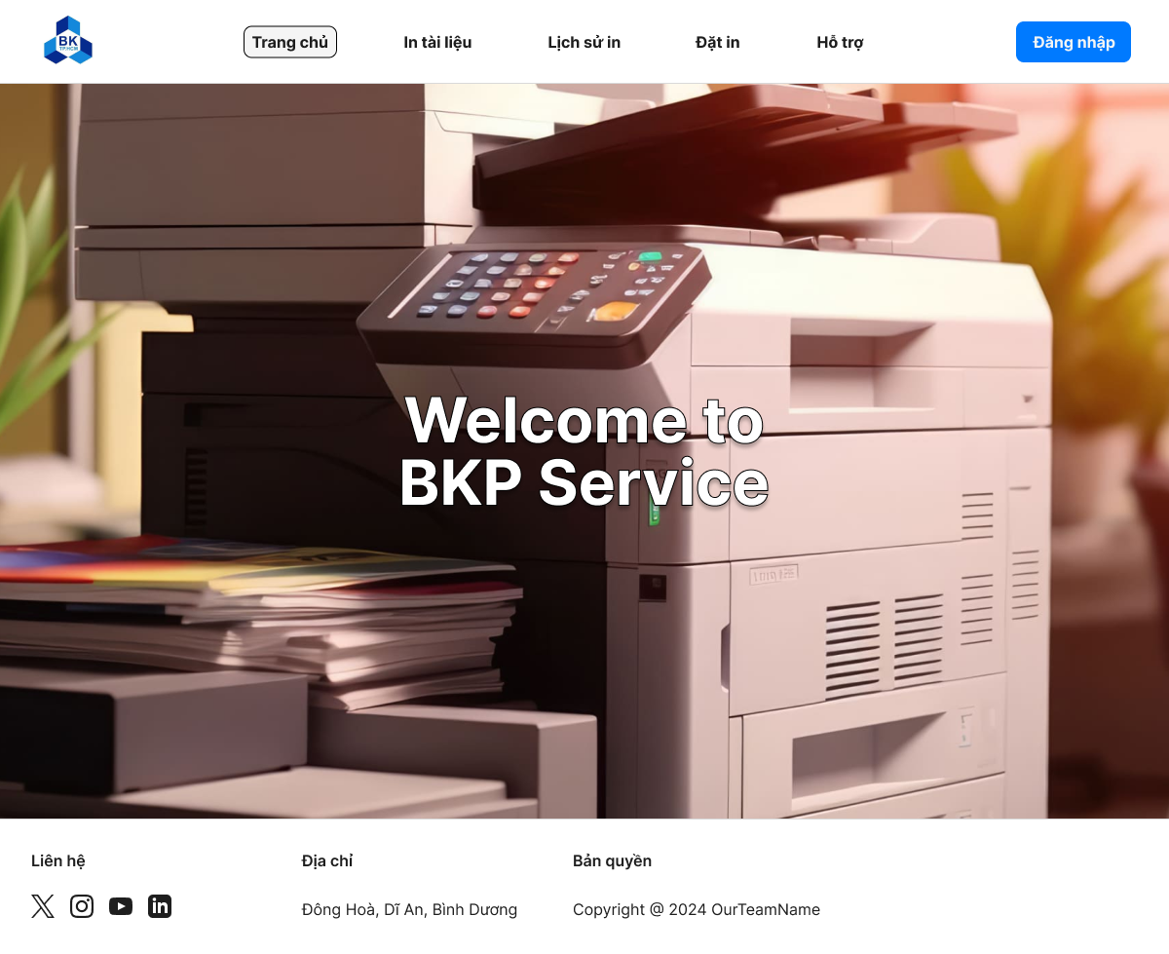
Thiết kế
giao diện
cho use case Đặt in tài liệu
27

Slide 51
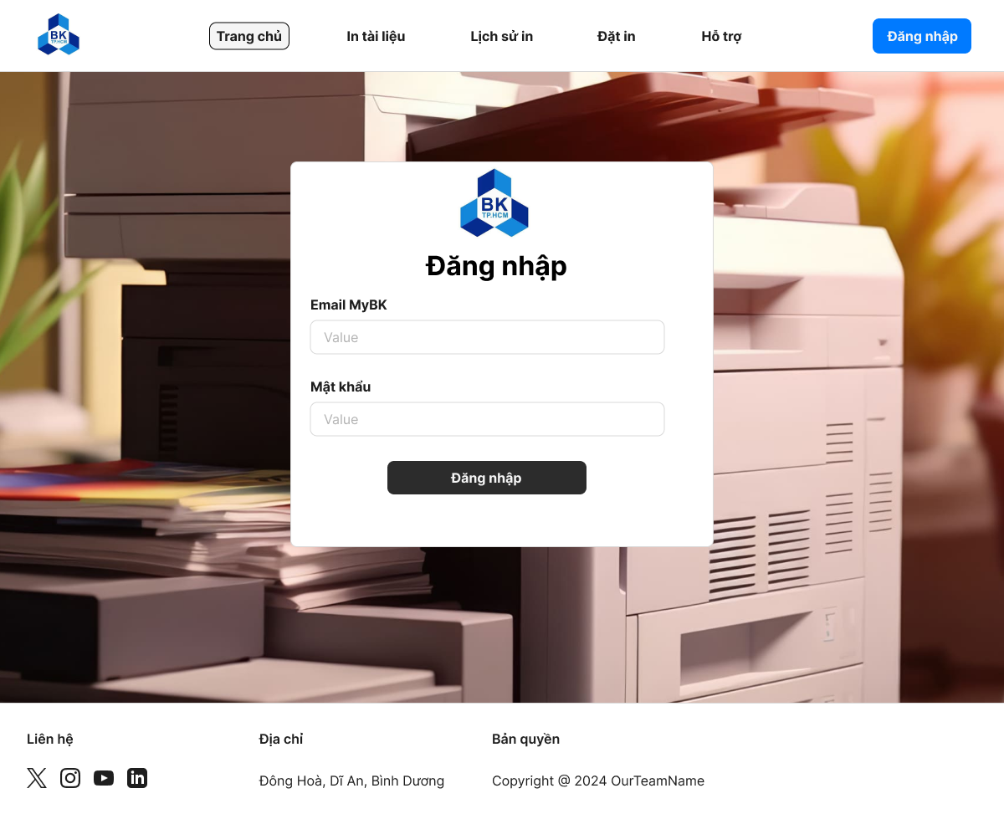
Thiết kế
giao diện
cho use case Đặt in tài liệu
28

Slide 52
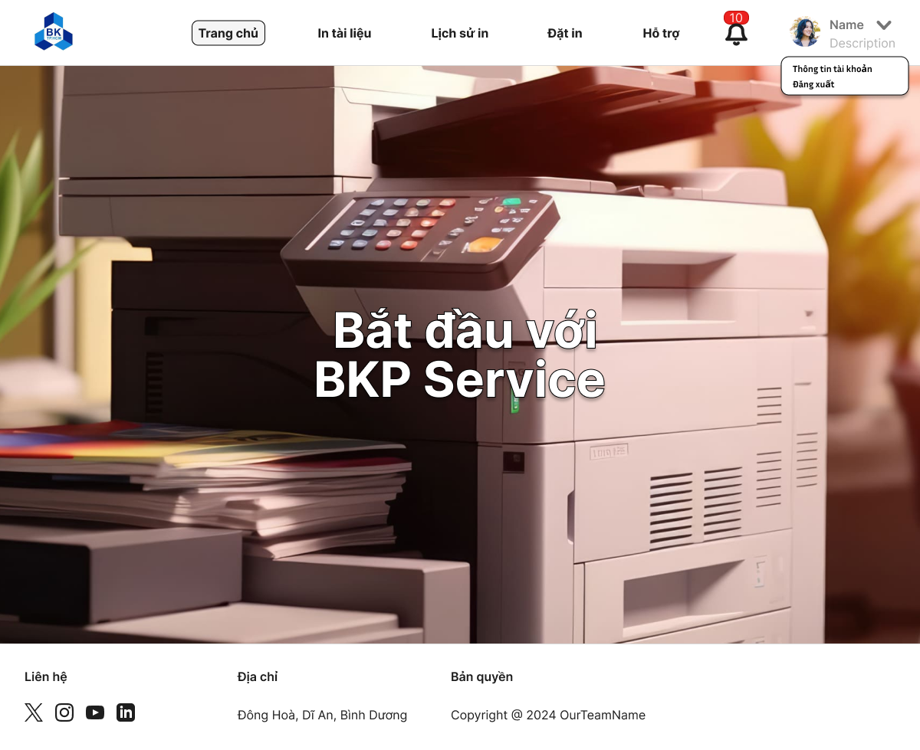
Thiết kế
giao diện
cho use case Đặt in tài liệu
29

Slide 53
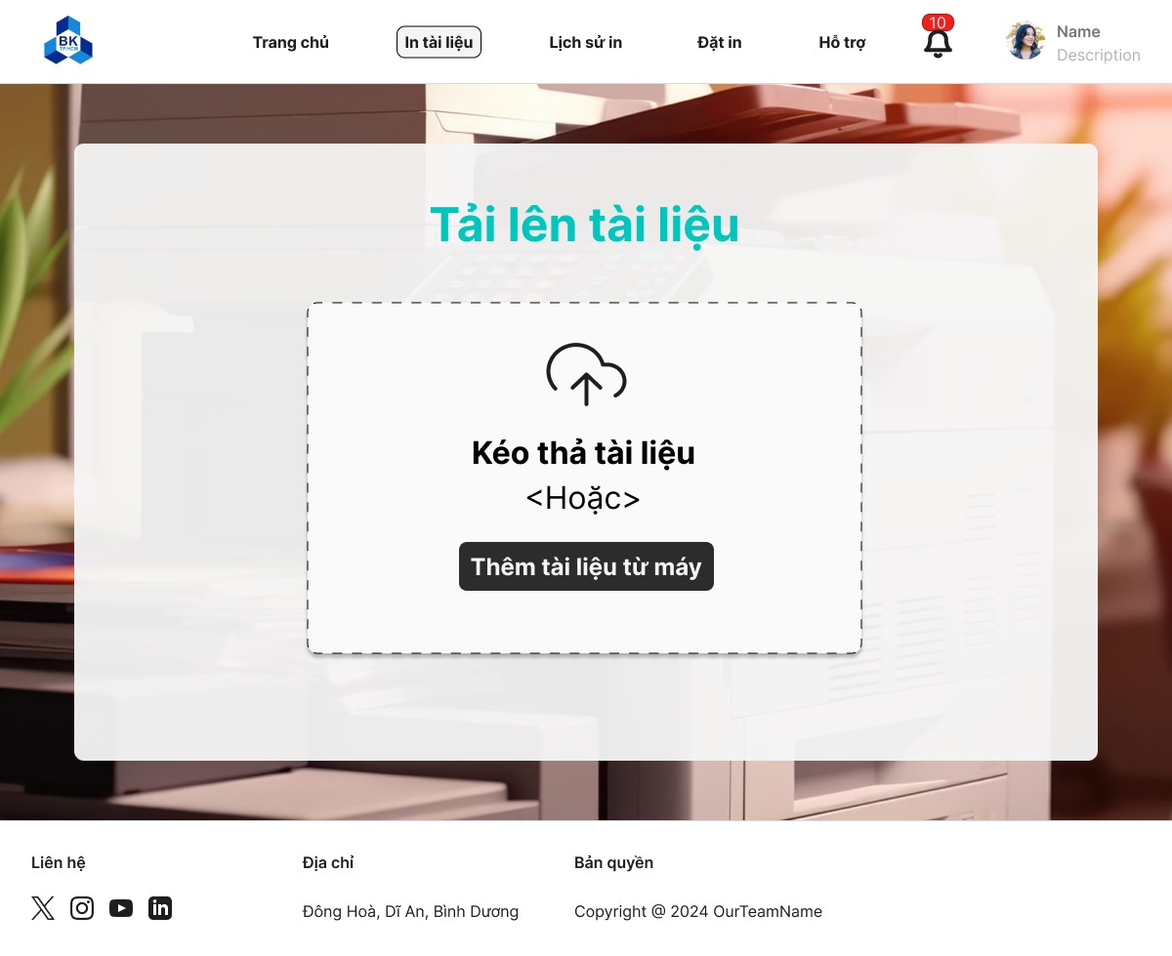
Thiết kế
giao diện
cho use case Đặt in tài liệu
30

Slide 54
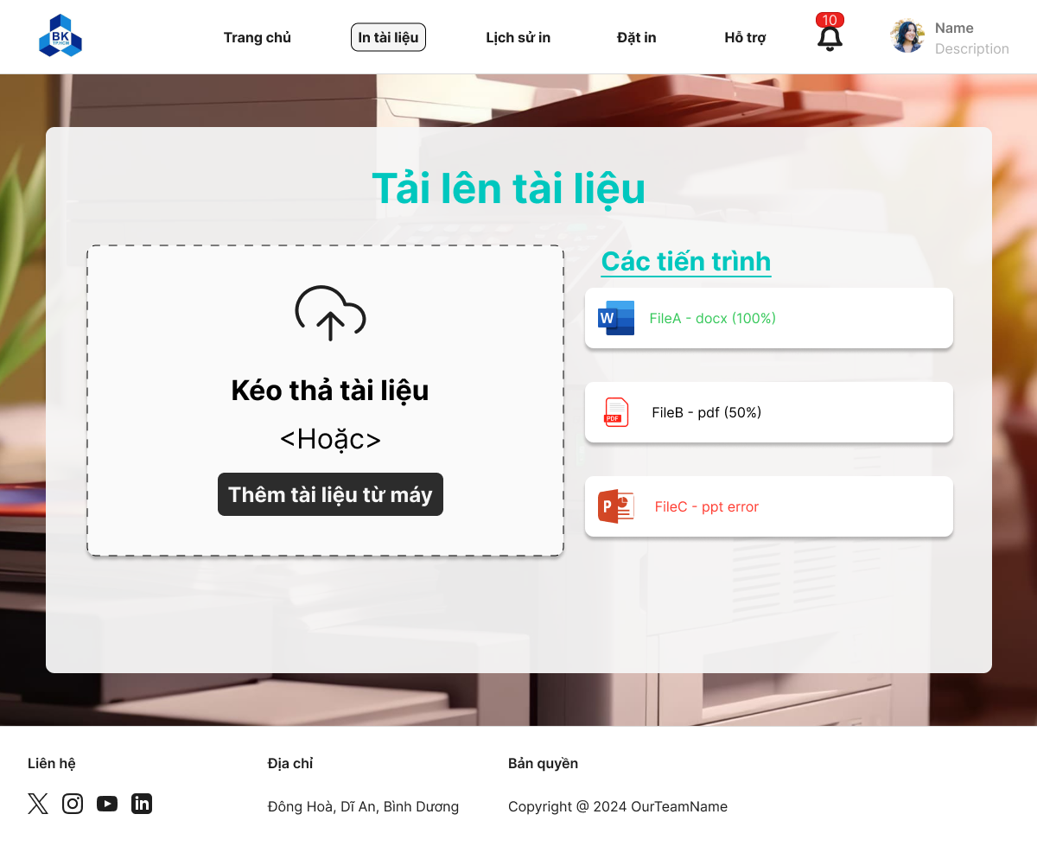
Thiết kế
giao diện
cho use case Đặt in tài liệu
31

Slide 55
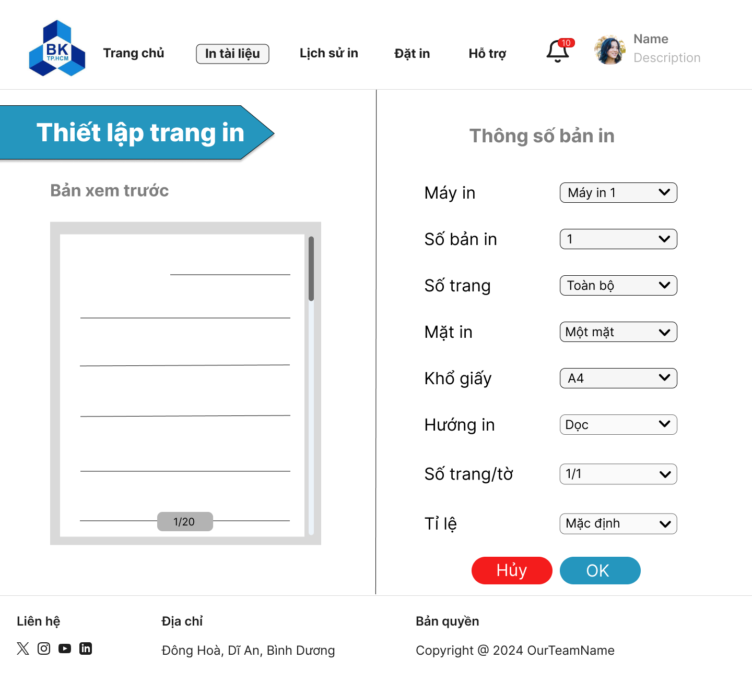
Thiết kế
giao diện
cho use case Đặt in tài liệu
32

Slide 56
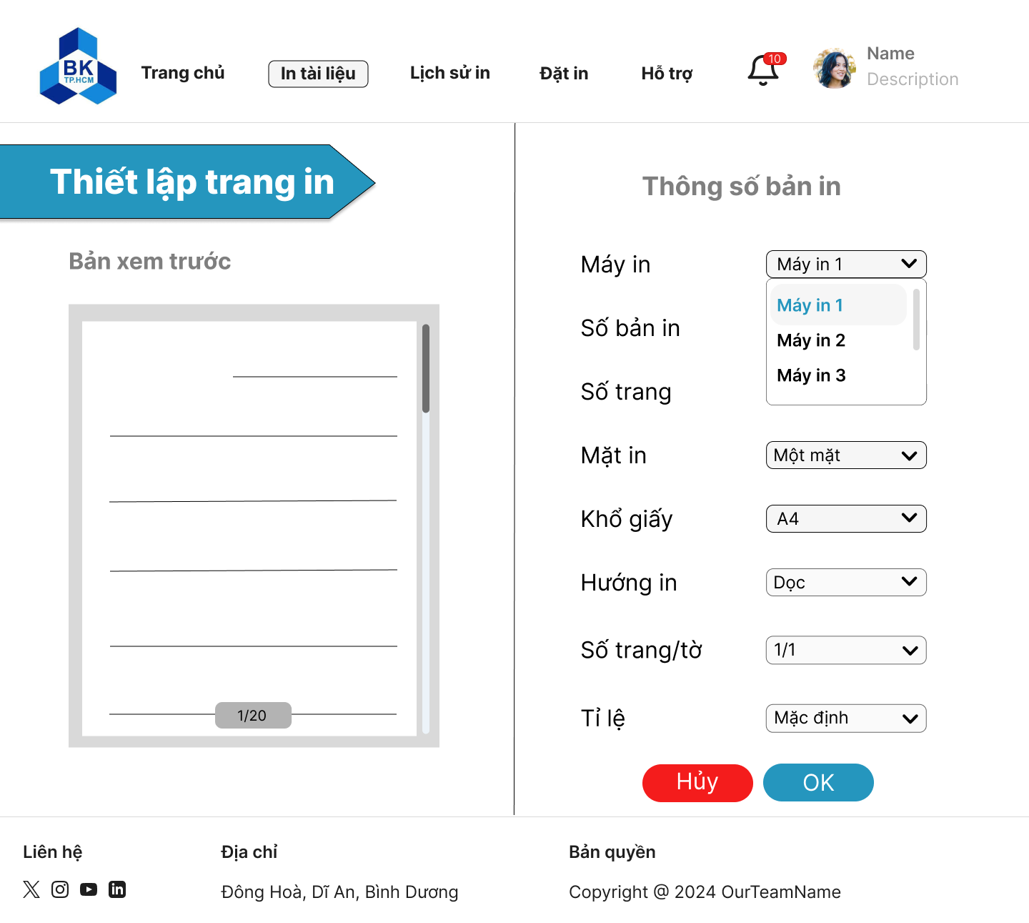
Thiết kế
giao diện
cho use case Đặt in tài liệu
33

Slide 57
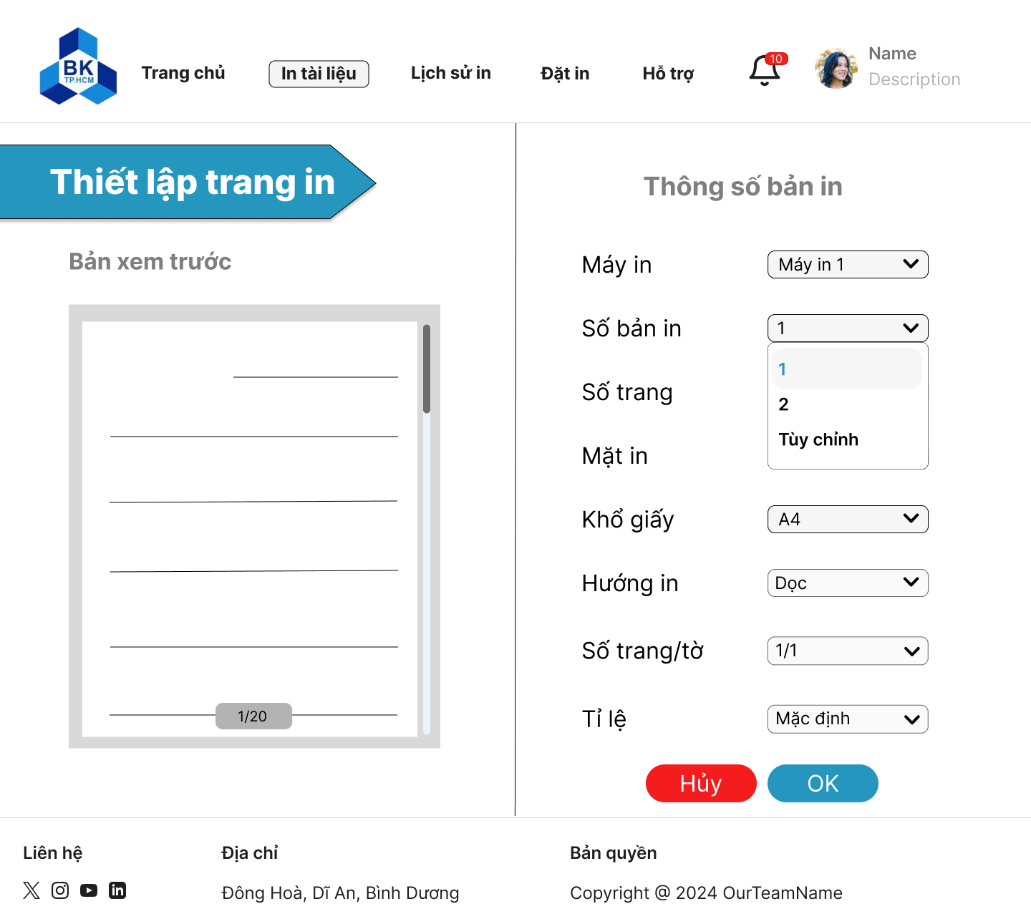
Thiết kế
giao diện
cho use case Đặt in tài liệu
34

Slide 58
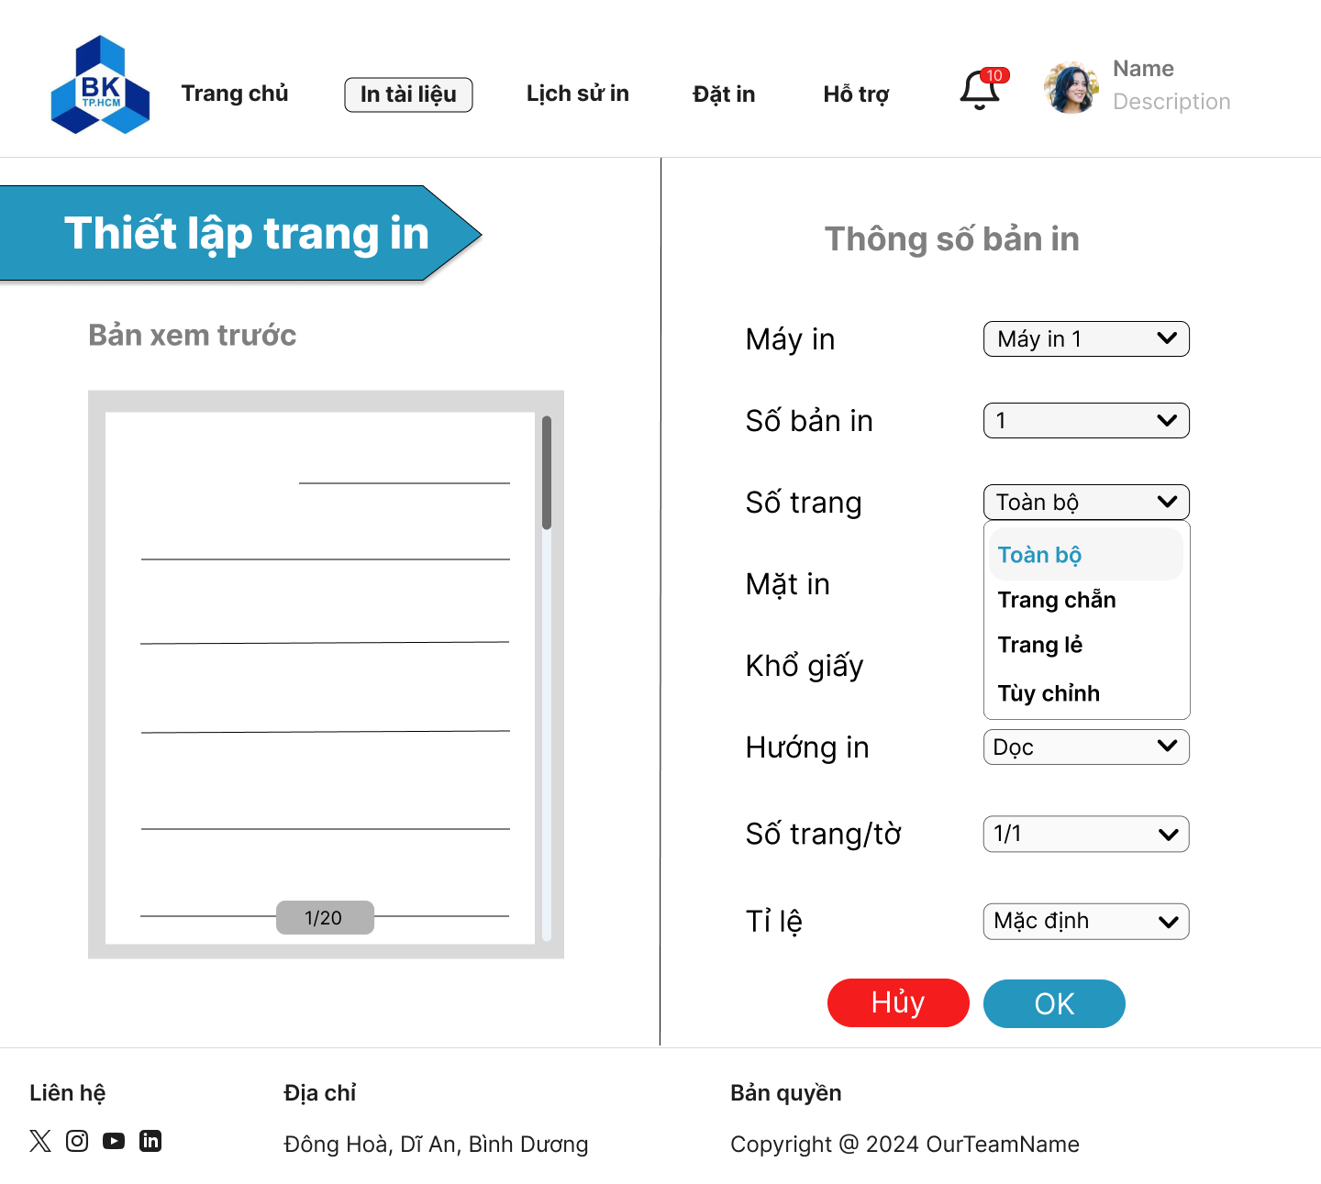
Thiết kế
giao diện
cho use case Đặt in tài liệu
35

Slide 59

Thiết kế
giao diện
cho use case Đặt in tài liệu
36

Slide 60

Thiết kế
giao diện
cho use case Đặt in tài liệu
37

Slide 61
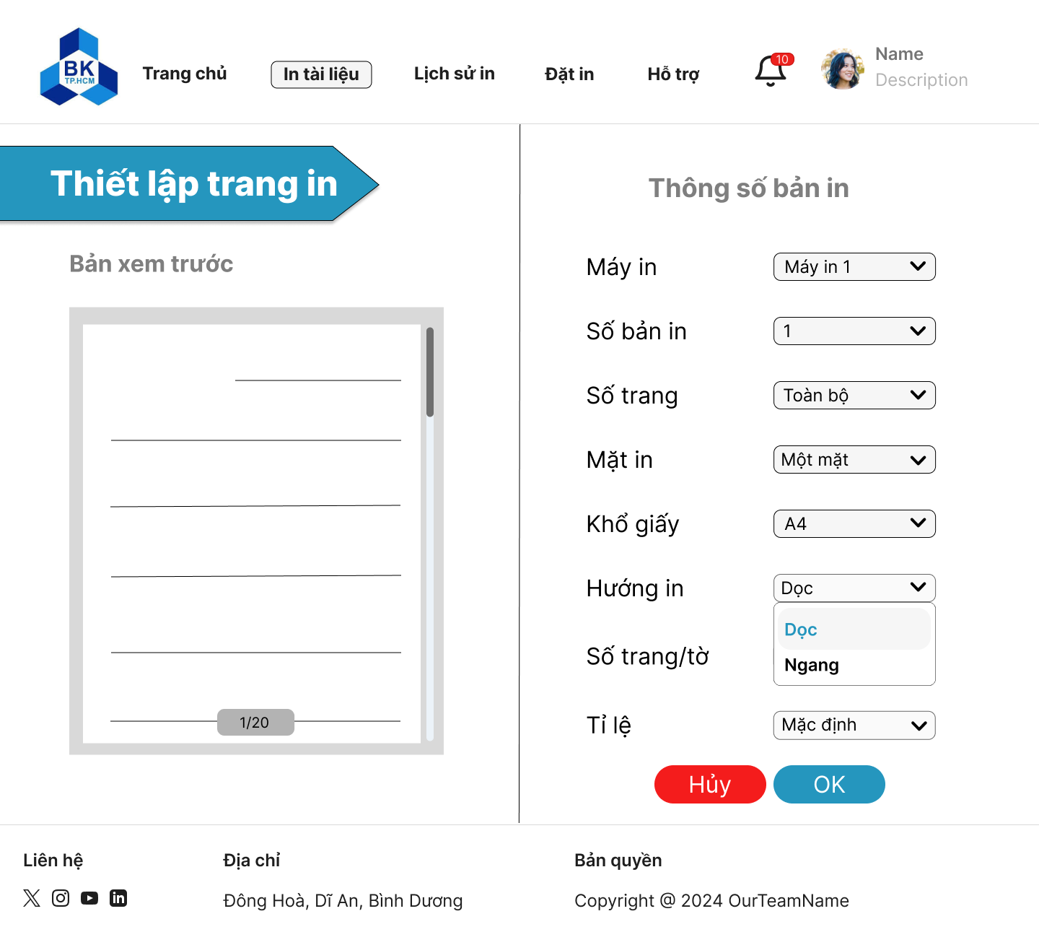
Thiết kế
giao diện
cho use case Đặt in tài liệu
38

Slide 62
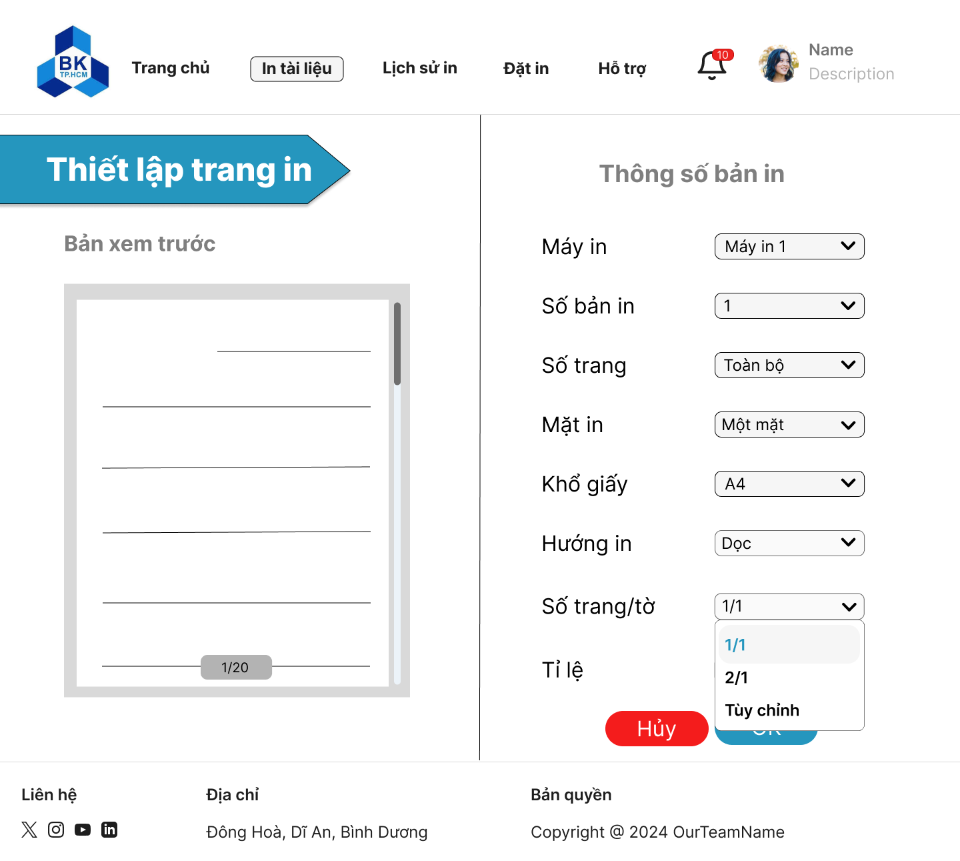
Thiết kế
giao diện
cho use case Đặt in tài liệu
39

Slide 63
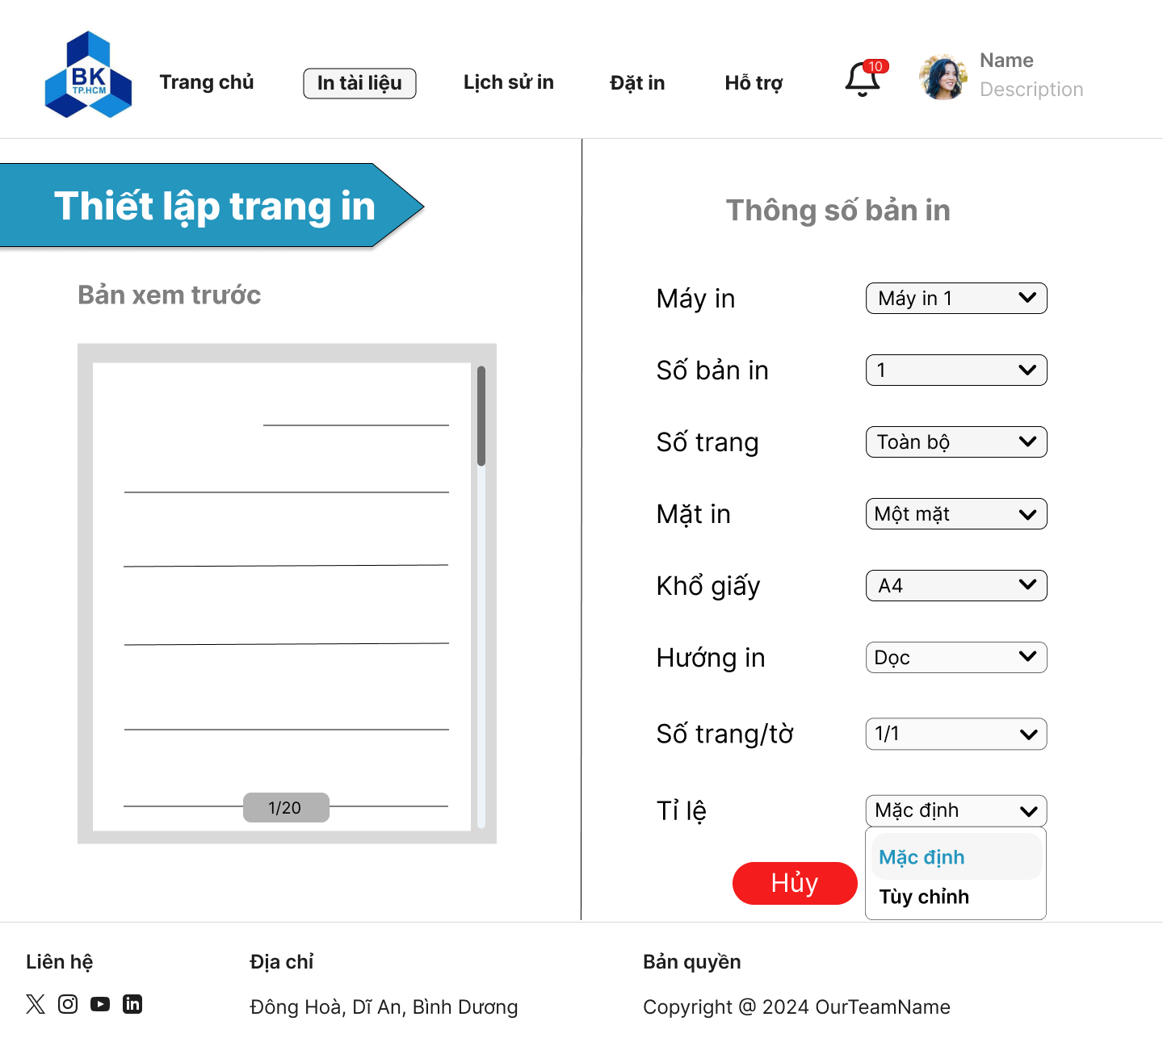
Thiết kế
giao diện
cho use case Đặt in tài liệu
40

Slide 64
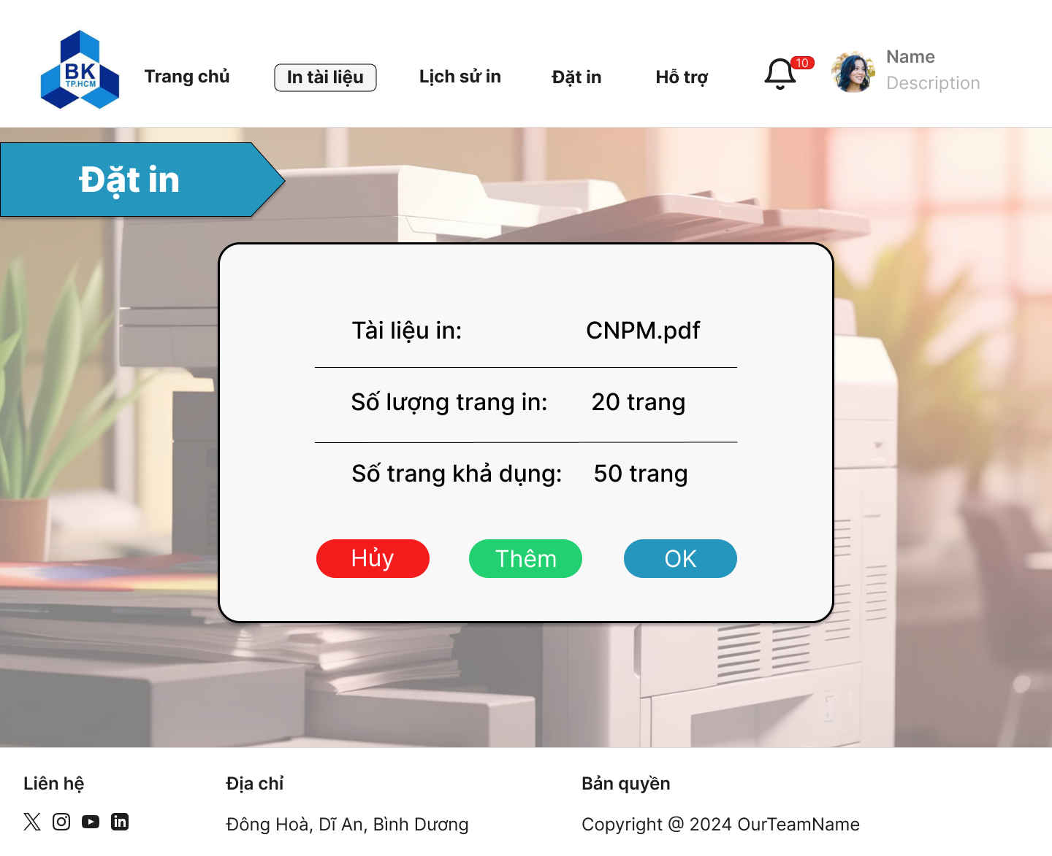
Thiết kế
giao diện
cho use case Đặt in tài liệu
41

Slide 65
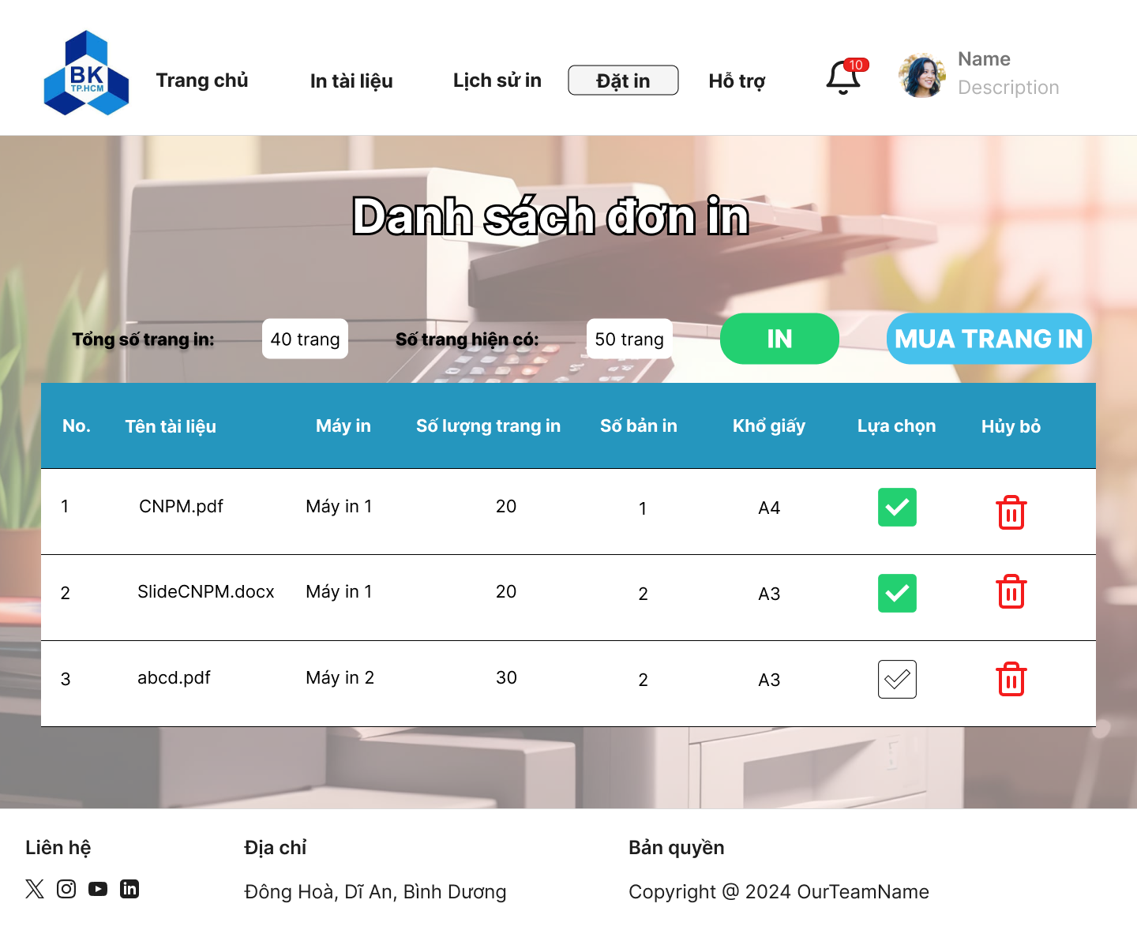
Thiết kế
giao diện
cho use case Đặt in tài liệu
42

Slide 66
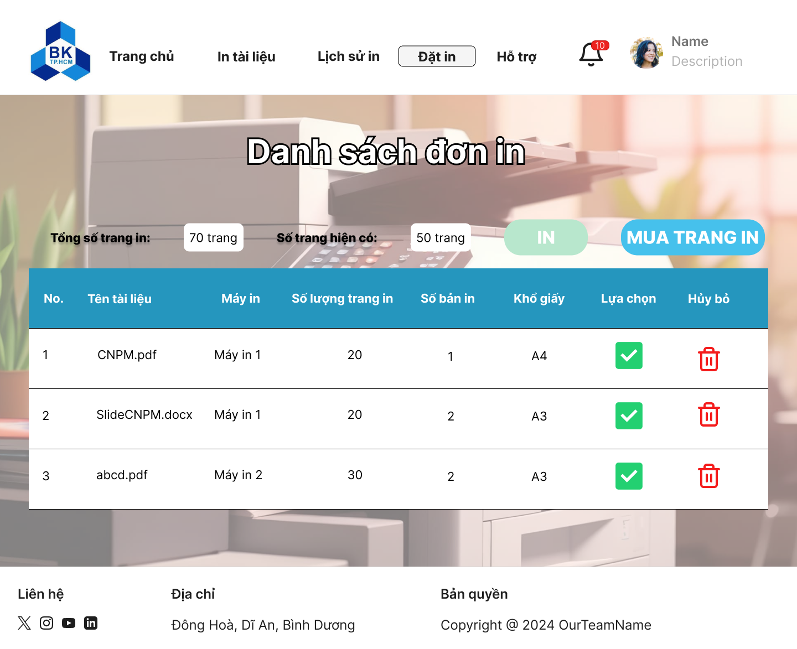
Thiết kế
giao diện
cho use case Đặt in tài liệu
43

Slide 67

Thiết kế
giao diện
cho use case Đặt in tài liệu
44

Slide 68
Thiết kế
giao diện
cho use case Đặt in tài liệu
45

Slide 69
ARCHITECTURE DESIGN
Định nghĩa cấu trúc tổng thể của hệ thống và các thành phần của nó, cùng với cách chúng tương tác với nhau.
46

Slide 70

Box-line
diagram
47

Slide 71

Deployment diagram
48

Slide 72

Database ERD
49

Slide 73

Component Diagram
50

Slide 74
IMPLEMENTATION
Demo sản phẩm
51

Slide 75
END
Thanks for watching!
51

